Slide 1
ESTADOS UNIDOS.-LA VUELTA AL MUNDO EN 885 JARDINES.-FLORIDA.-FAIRCHILD TROPICAL BOTANIC GARDEN.-
Selección de textos y fotografías por
JOSE ELIAS BONELLS

Slide 2
Fairchild Tropical Botanic Garden
Fairchild Tropical Botanic Garden tiene 34 hectáreas de jardines botánicos , con una extensa colección de raras plantas tropicales incluyendo palmeras , cícadas , árboles en flor y vides.
Se encuentra en la metropolitana Miami , justo al sur de Coral Gables , Florida, Estados Unidos, rodeada al sur y al oeste por Matheson Hammock Park.

Slide 3
El jardín fue creado en 1936 por Robert H. Montgomery (1872-1.953), un contador, abogado y hombre de negocios con una pasión por la recolección de plantas.
El jardín se abrió al público en 1938.
Fue nombrado después de su buen amigo David Fairchild (1869-1954), uno de los exploradores de plantas grandes.
En los extensos viajes el Dr. Fairchild trajo muchas plantas importantes para Estados Unidos , incluyendo el mango , alfalfa , las nectarinas , rábano , bambúes y cerezos florecientes .

Slide 4
David Fairchild se retiró a Miami en 1935, pero muchas plantas que fueron recogidas y plantadas por el Dr.Fairchild siguen creciendo en el jardín ,incluyendo un gigante árbol baobab africano.
Con la guía de un círculo de amigos influyentes, Montgomery persigue el sueño de crear un jardín botánico en Miami.
Compró el sitio, lo nombró en honor al Dr. Fairchild, y más tarde fue traspasado en gran parte al Condado Miami-Dade .

Slide 5
El jardín fue diseñado por el arquitecto paisajista William Lyman Phillips , miembro de la Frederick Law Olmsted asociación, y un diseñador de jardines líder en el sur de la Florida durante la década de 1930.
Los primeros 15 años vio la construcción de sus edificios principales y las características del paisaje, incluyendo el Palmetum Montgomery, Glade Bailey Palm, Allee , Viña Pergola, el Anfiteatro, Casa Puerta.
Biblioteca y Museo de Montgomery, 14 lagos, paredes de piedra de terrazas, sistemas de riego , Moos Jardín Hundido, y Nell Montgomery Auditorio de la Casa Jardín .

Slide 6
Más tarde, los edificios incluidos la Casa Davis (1953), Laboratorio de Hawkes (1960), Robbins Planta Edificio de Ciencias (1967), Casa plantas raras (1968), Corbin Edificio de Educación (1972), Jean Dupont Shehan Centro de Visitantes (2002) y varios agregados más de los años.
Fairchild Tropical Botanic Garden es un centro líder de investigación de palmeras, la horticultura, y la conservación.
En 2002, Fairchild Tropical Botanic Garden lanzó el desafío Fairchild -. un programa de divulgación del medio ambiente para promover la conciencia ambiental de becas, y la administración en los adolescentes y preadolescentes.

Slide 7
Desde el año 2003 Fairchild Tropical Botanic Garden ha patrocinado una serie de exposiciones de artistas notables, incluyendo a Patricia Van Dalen, Dale Chihuly, Fernando Botero, Roy Lichtenstein, Franz West, Ursula von Rydingsvard, Michele Oka Doner, Dion Mark Levin Josué y François-Xavier- Lalanne.
Exhibe en la actualidad a lo largo del jardín el arte de Yayoi Kusama, Gainer Cameron, Leyden Rodríguez-Casanova, Mark di Suvero, Dale Chihuly, Youngblood Daisy, Tschumy Freda y Sicis.

Slide 8
A lo largo del año, el jardín alberga una serie de festivales de fin de semana de temporada que van desde el chocolate, mango, las orquídeas y los festivales de palma, y ​​que culminó con la caída de Ramble.
Otras actividades incluyen conciertos, reuniones de clubes, y las clases.

Slide 9
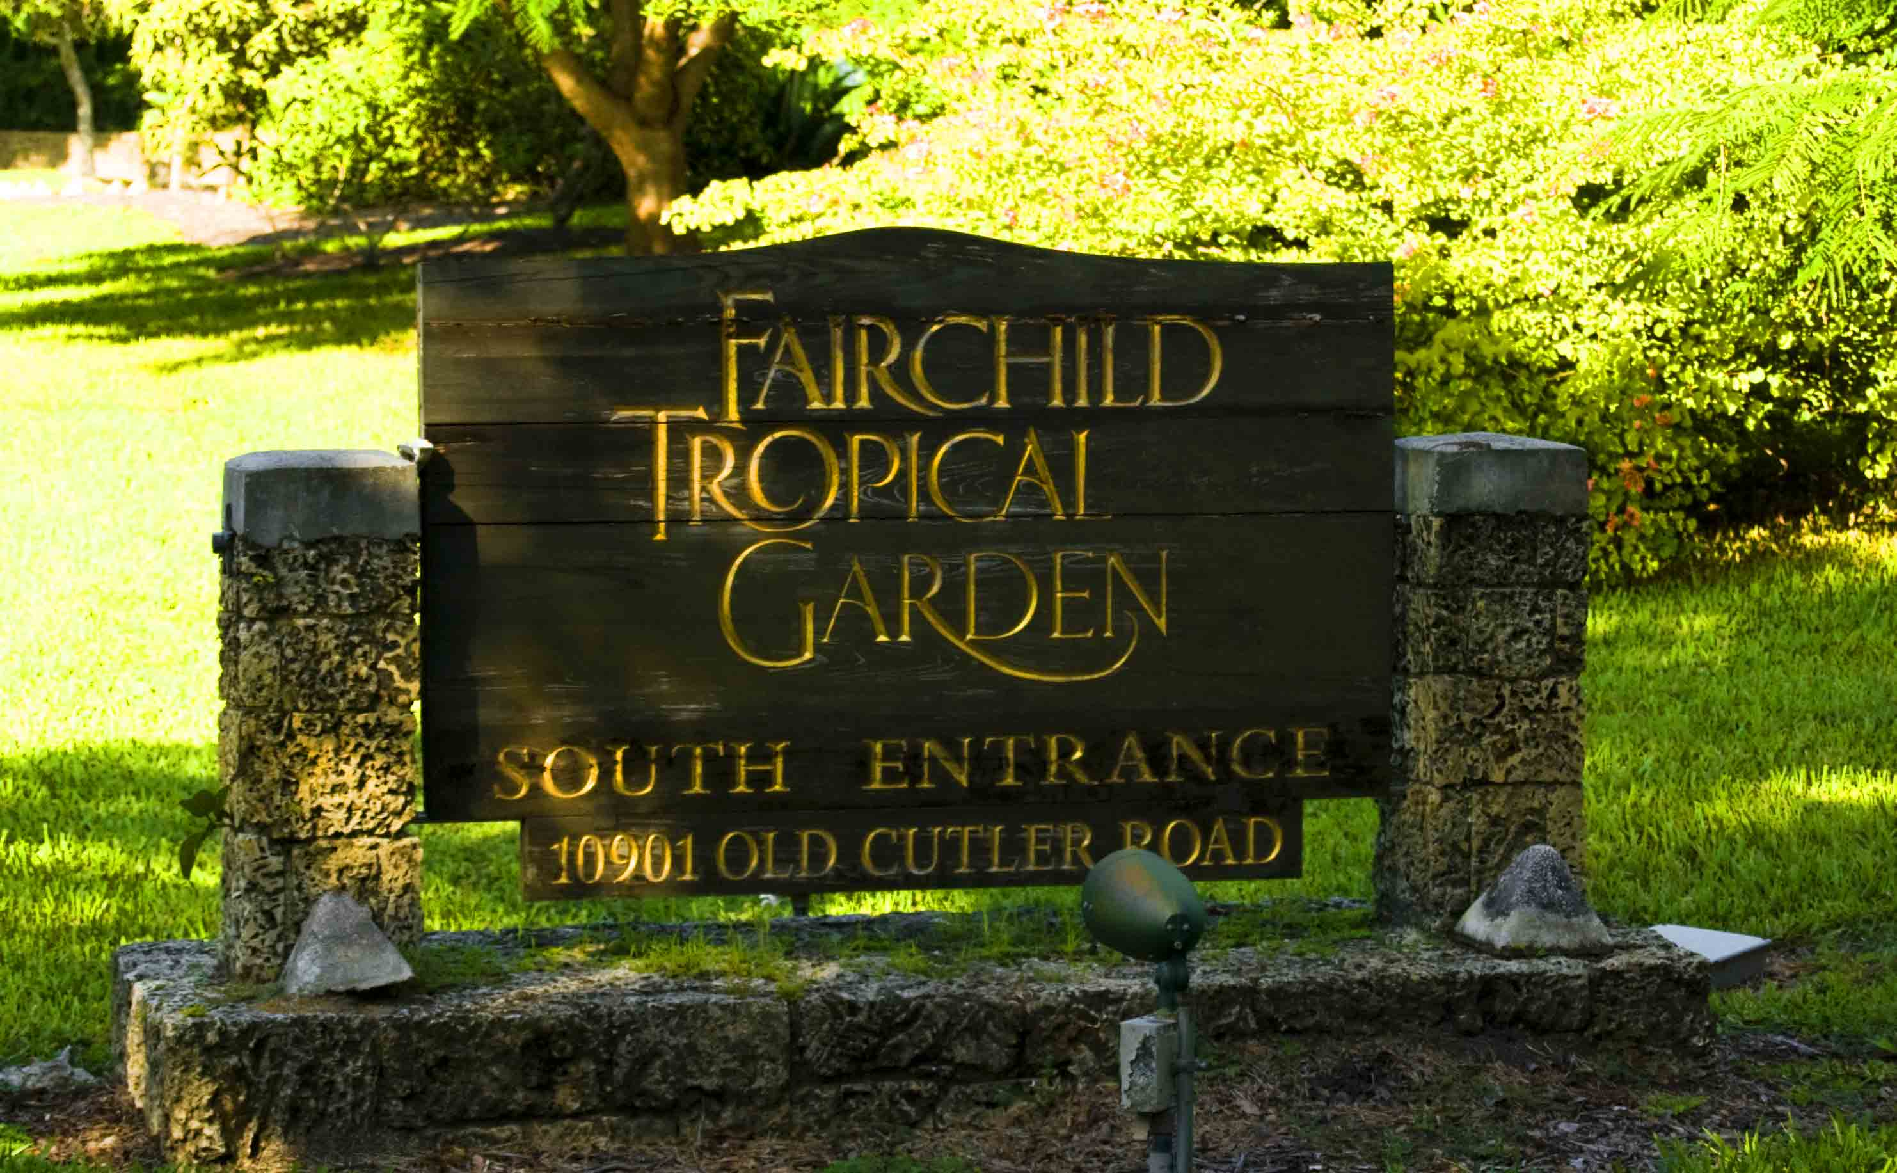

Slide 10
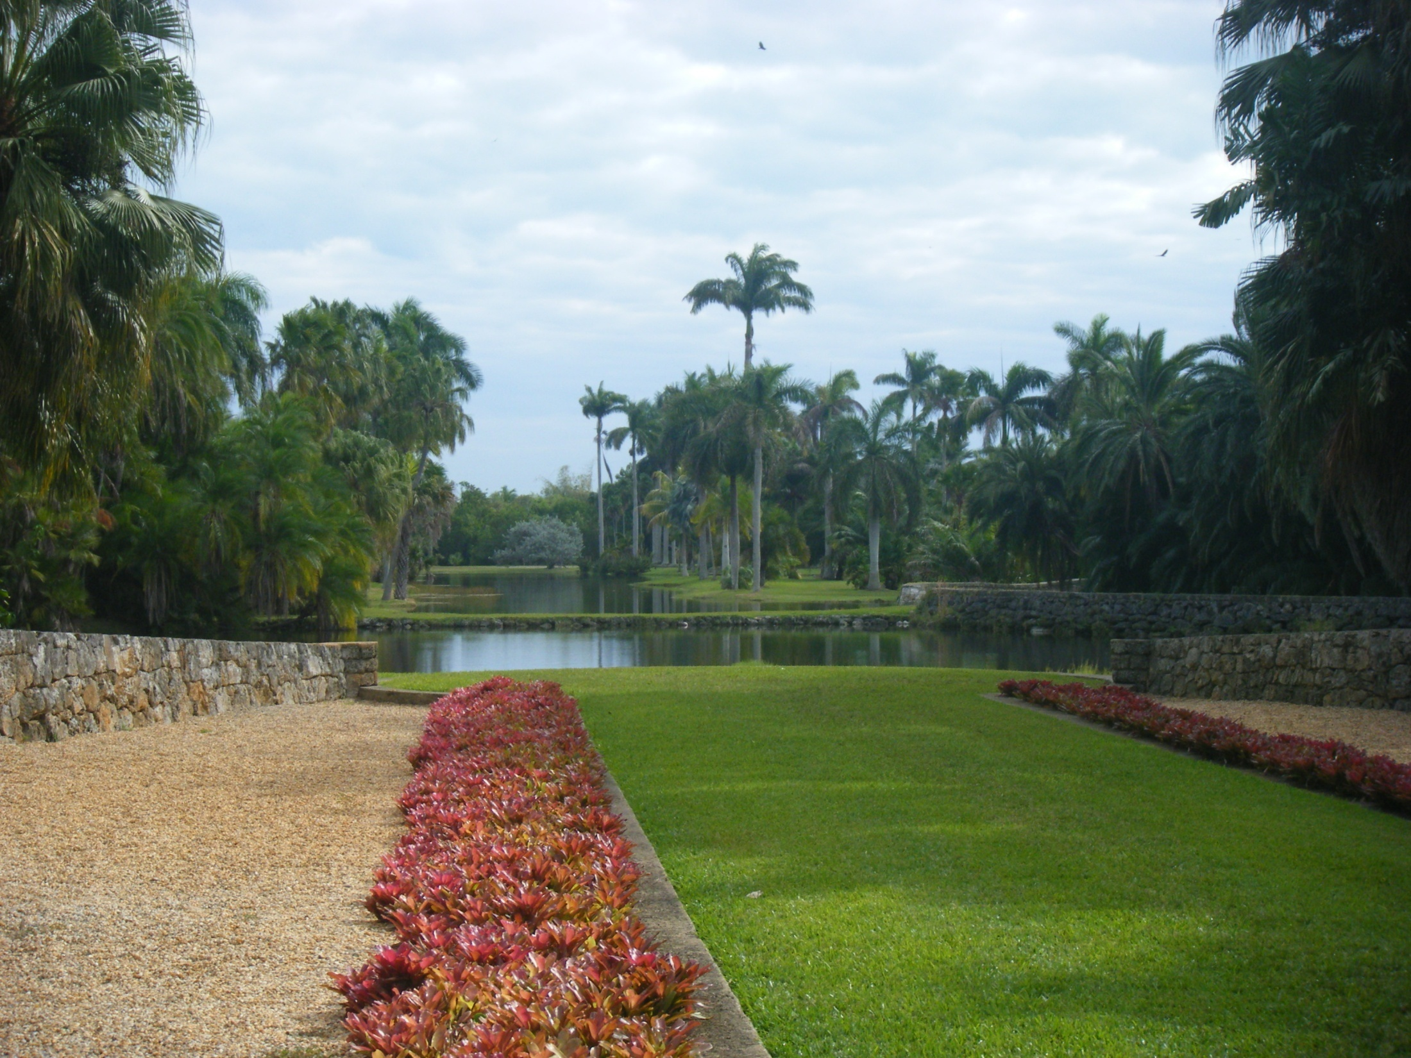

Slide 11
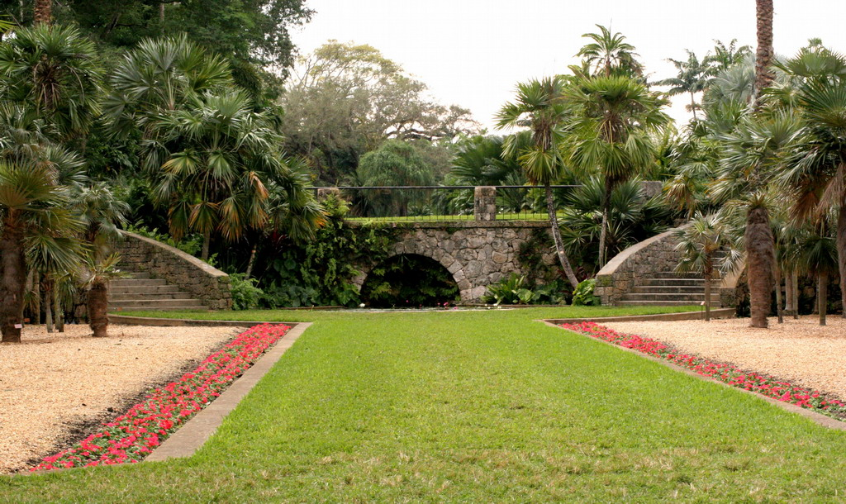

Slide 12
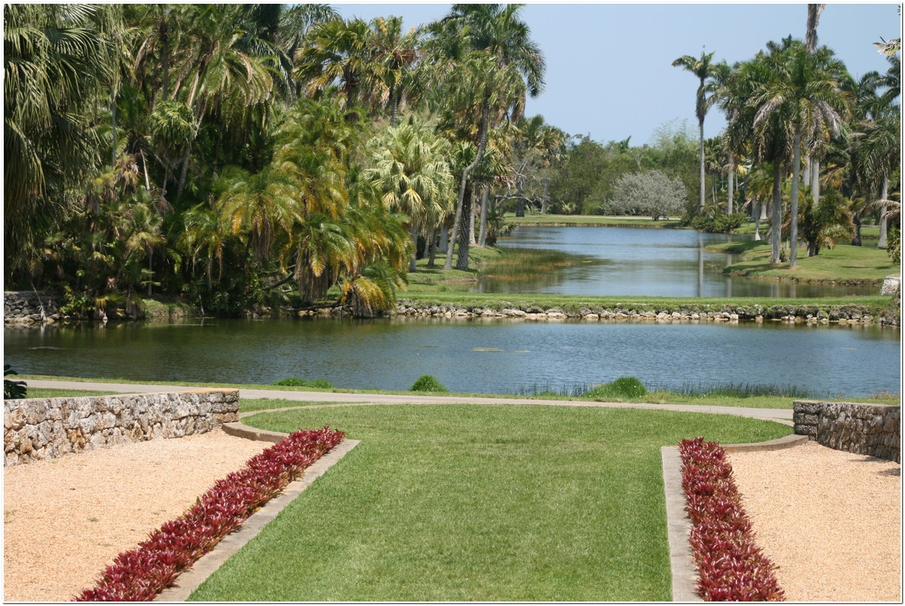

Slide 13
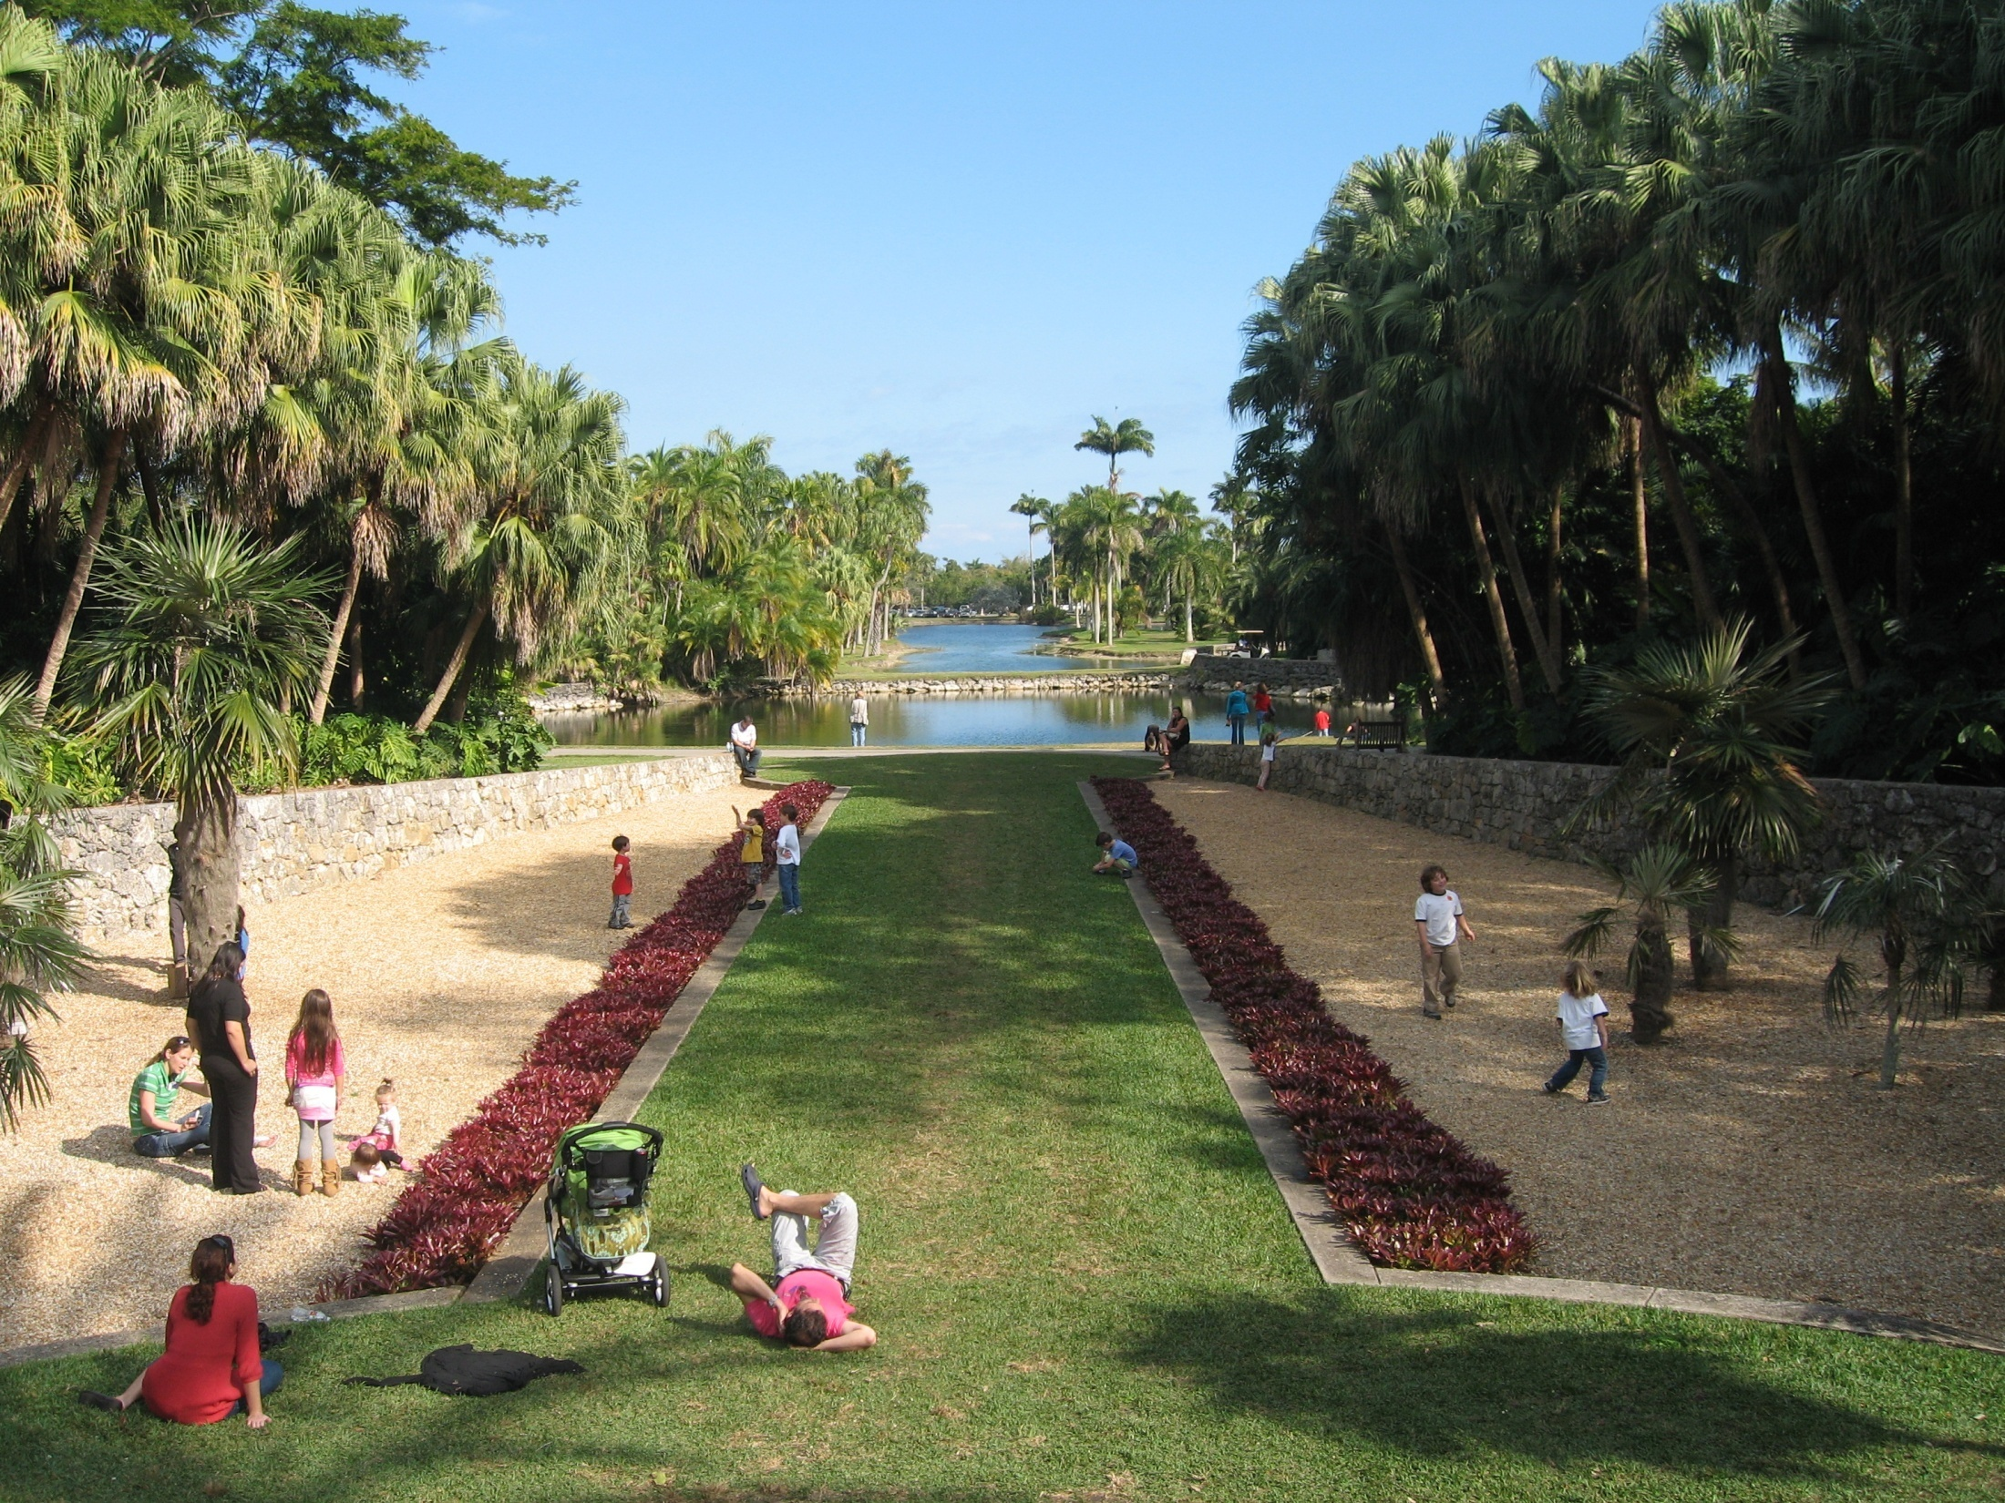

Slide 14
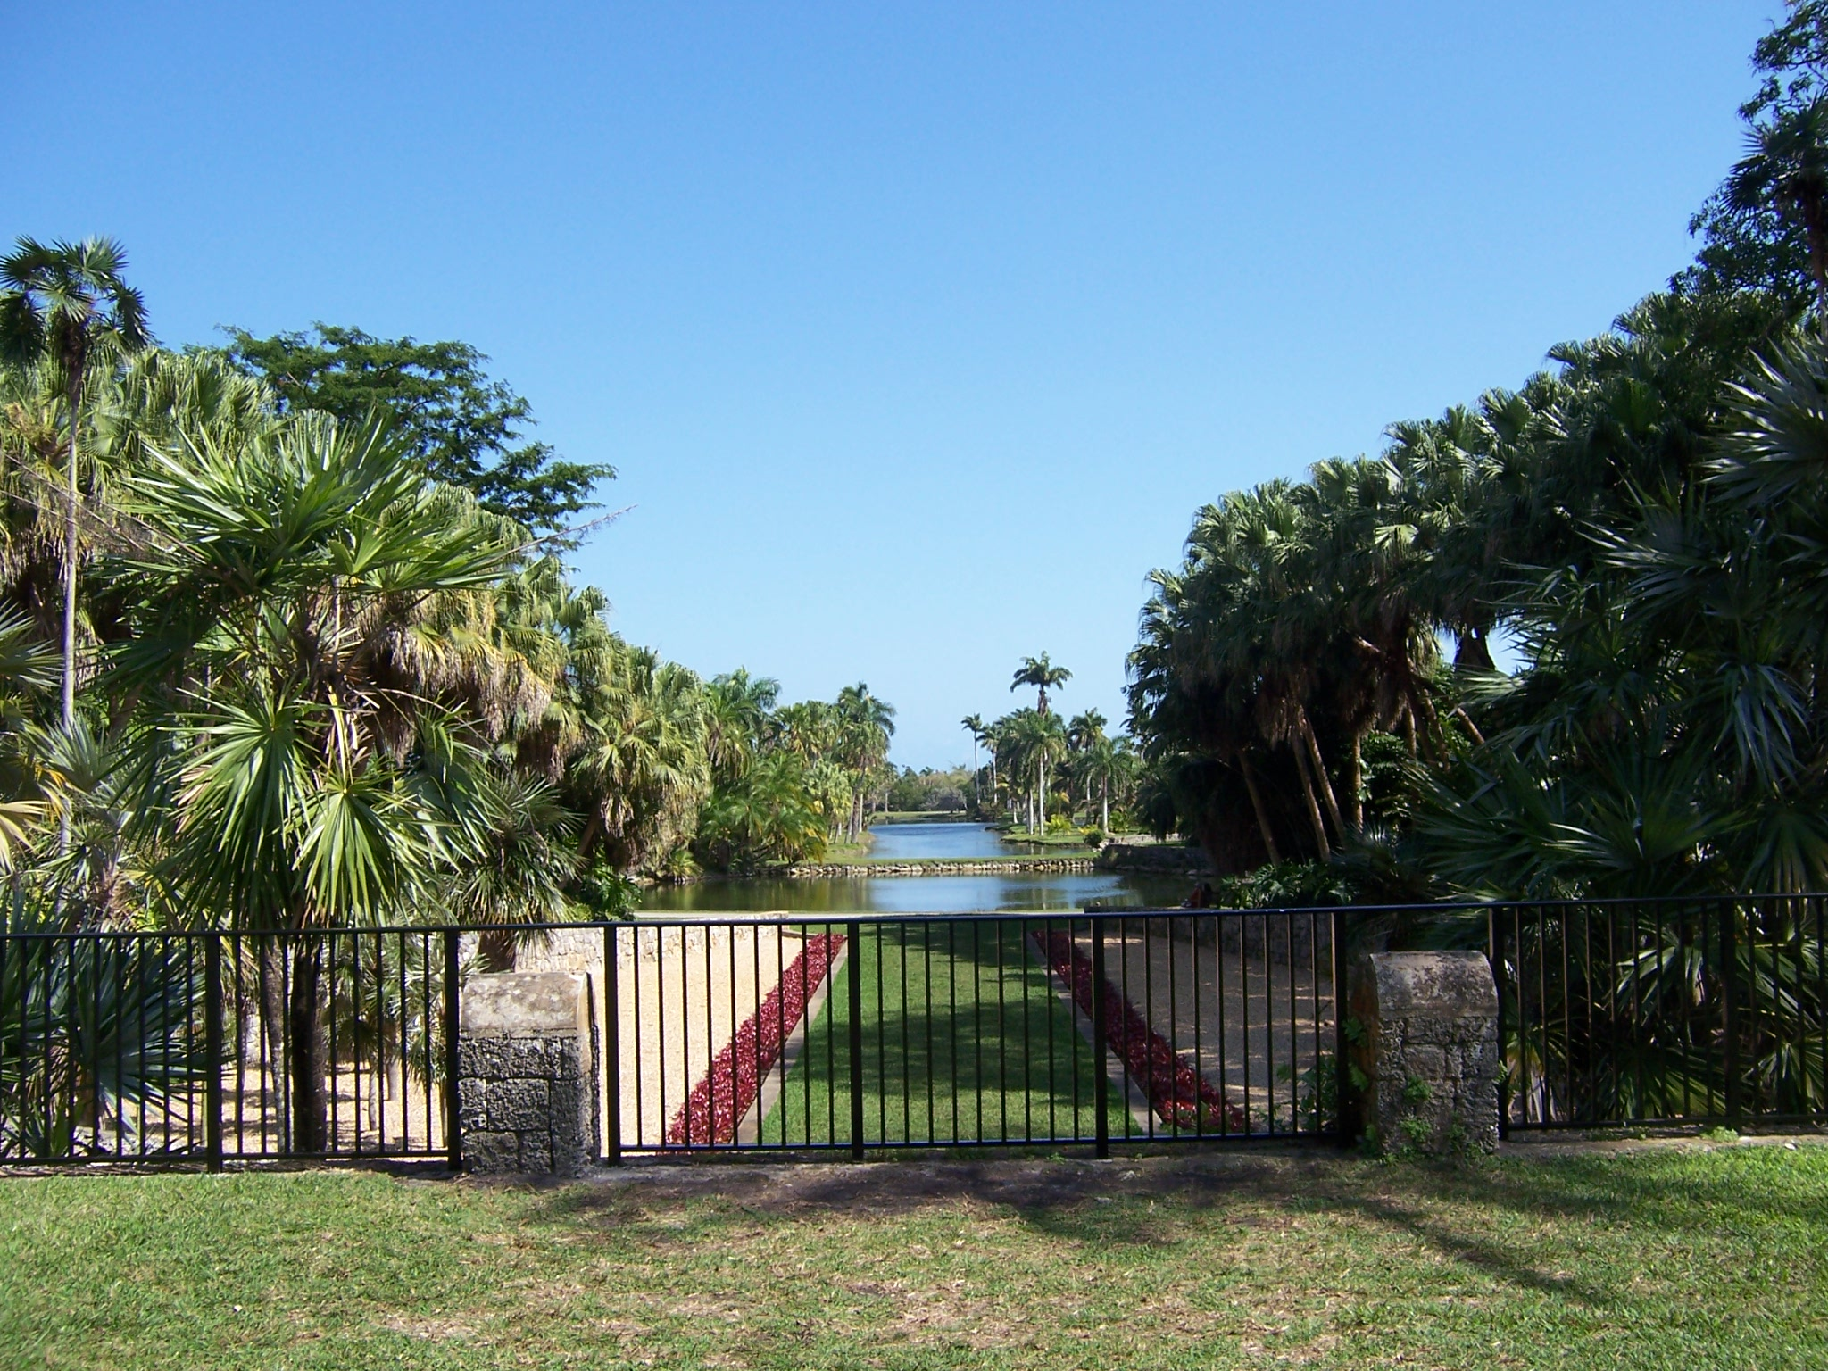

Slide 15
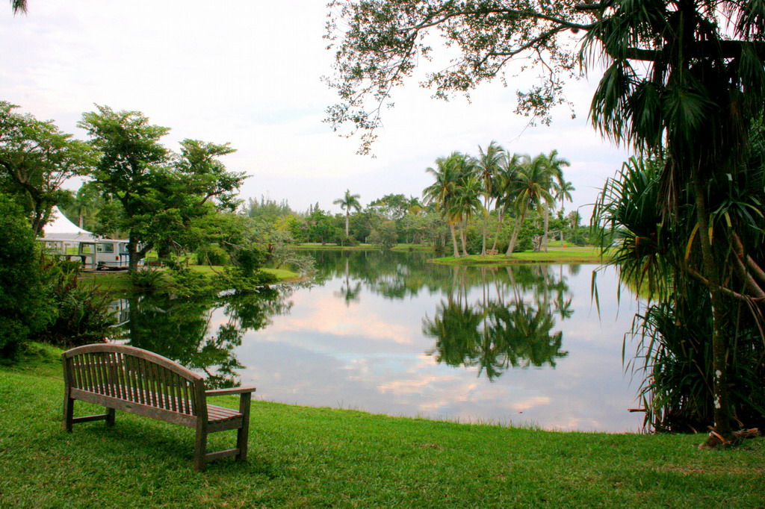

Slide 16
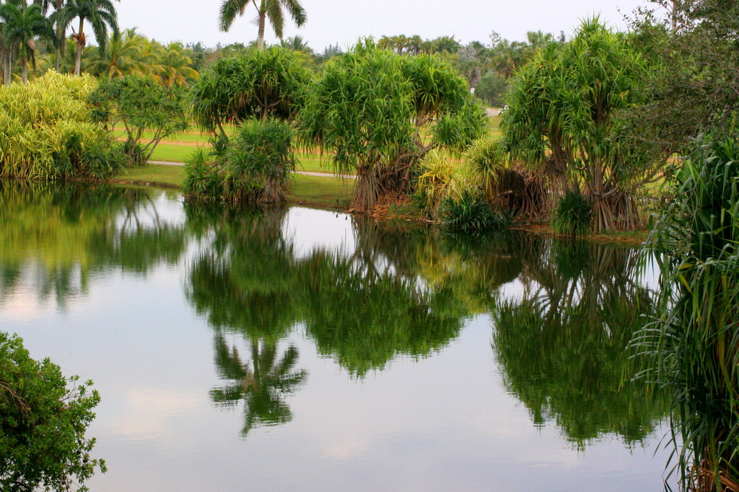

Slide 17
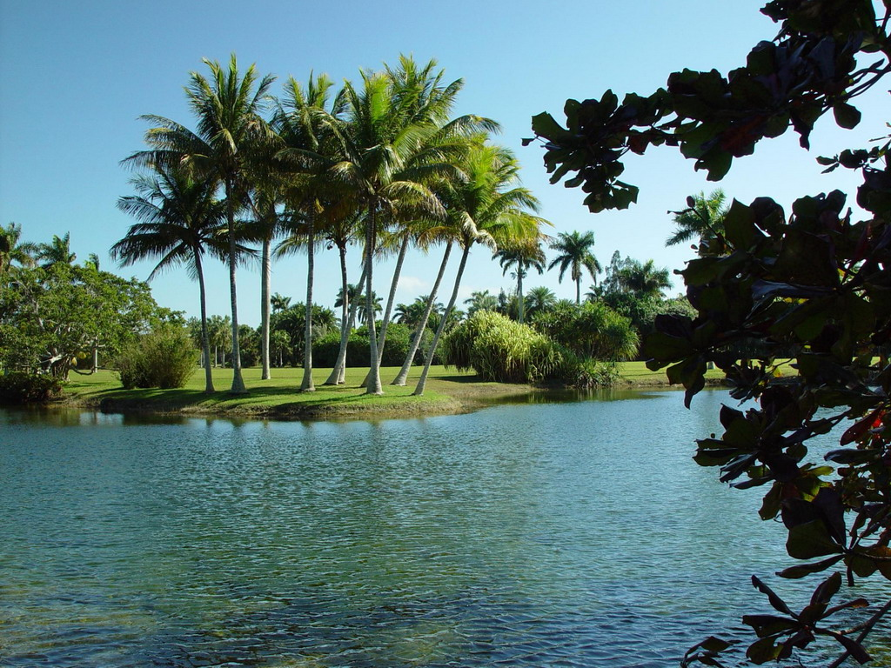

Slide 19
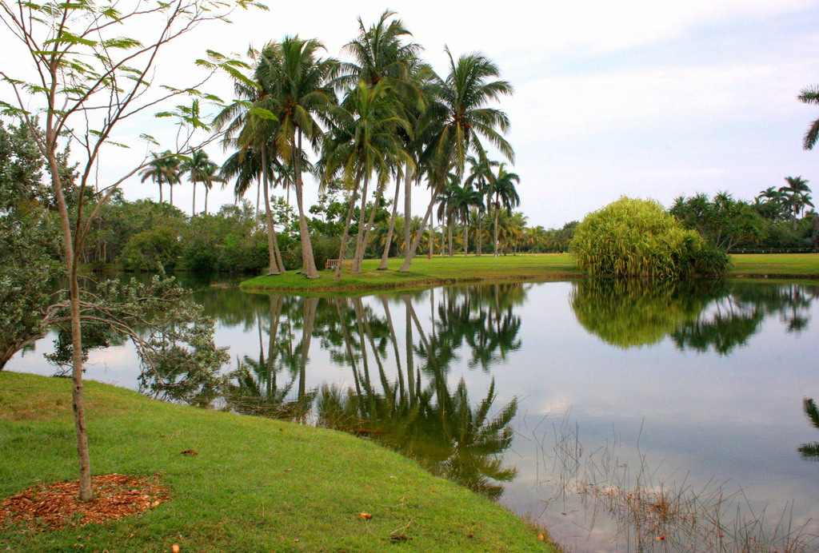

Slide 20
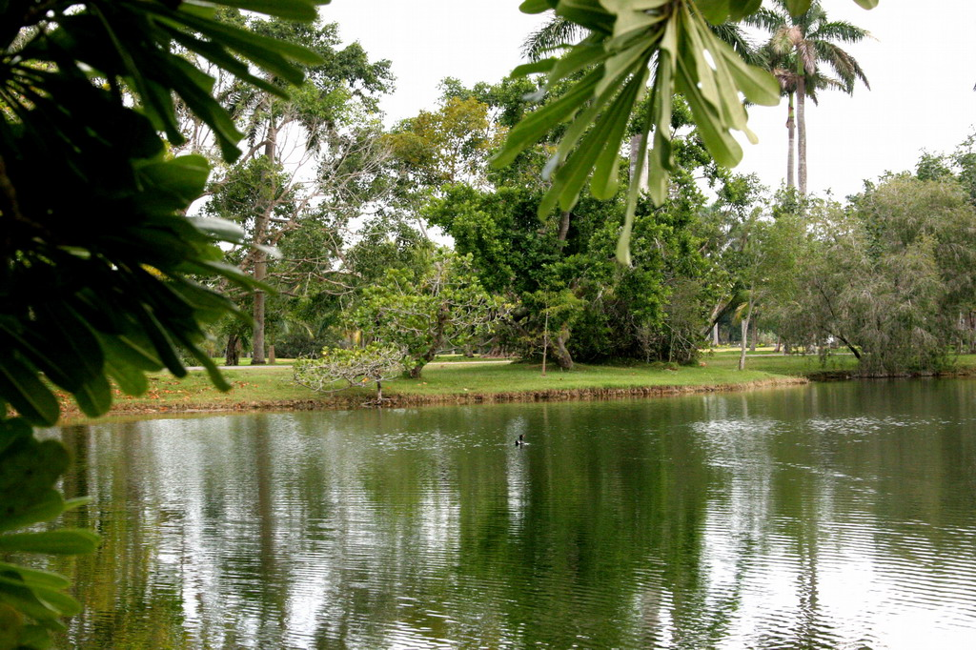

Slide 21
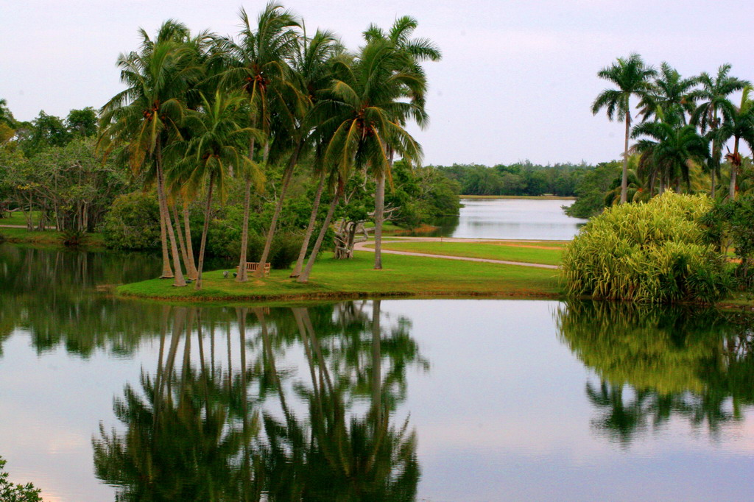

Slide 22
Notes:
Pandanus

Slide 23
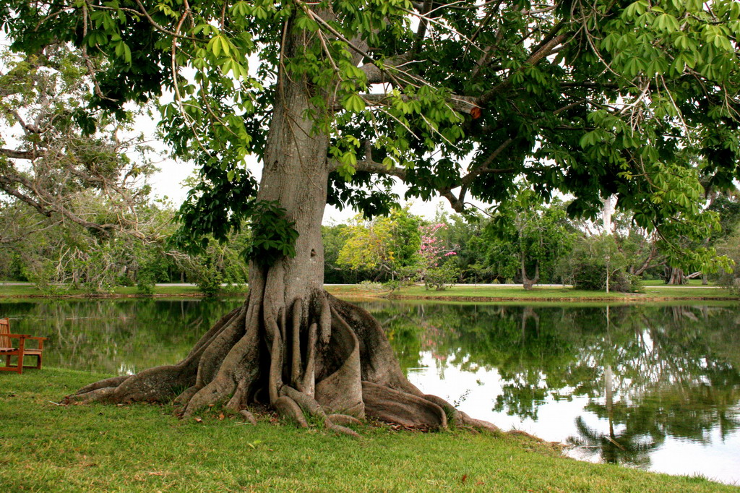

Slide 24
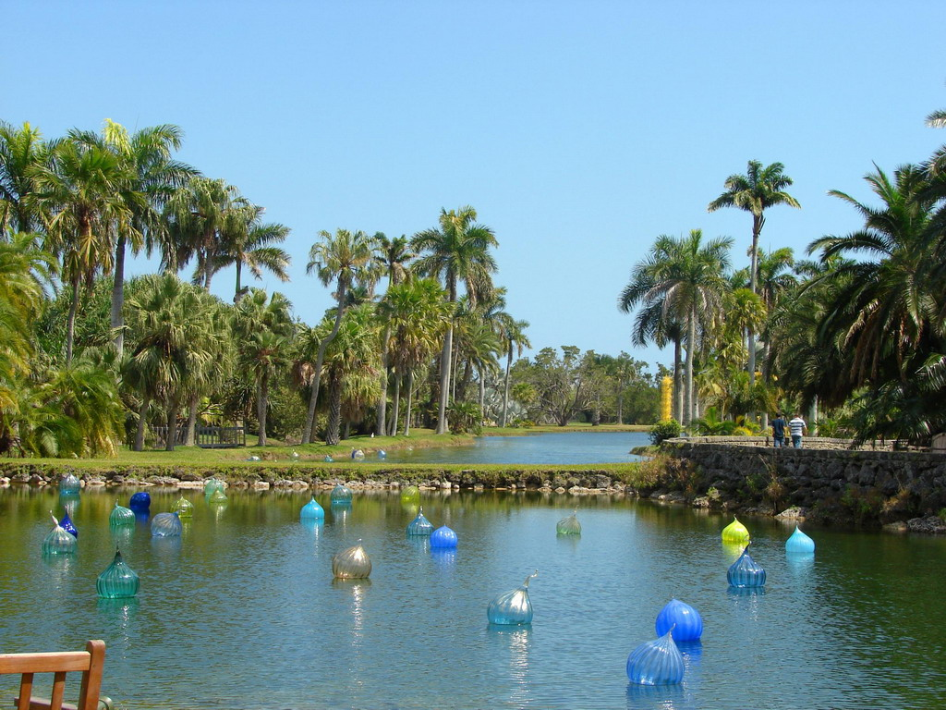

Slide 25
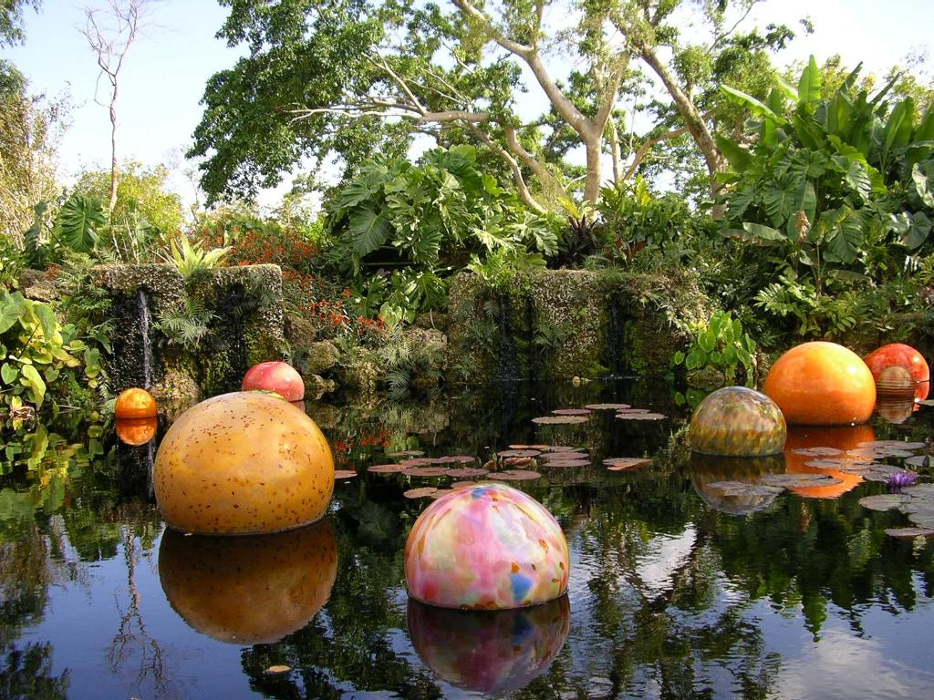

Slide 26
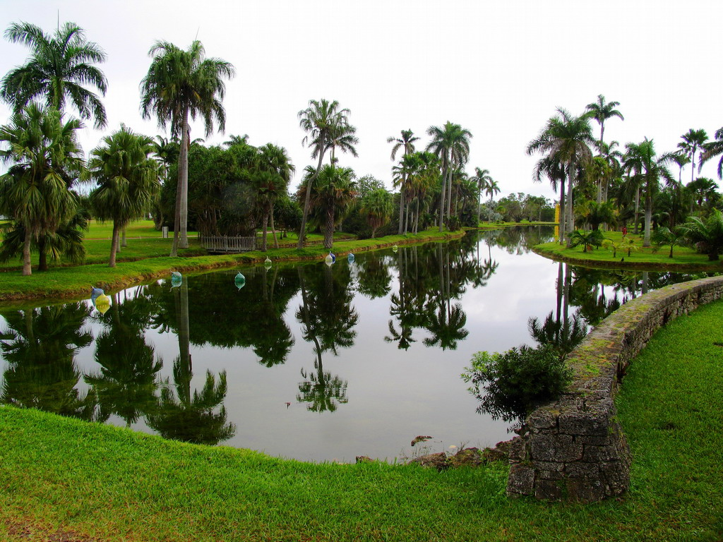

Slide 27
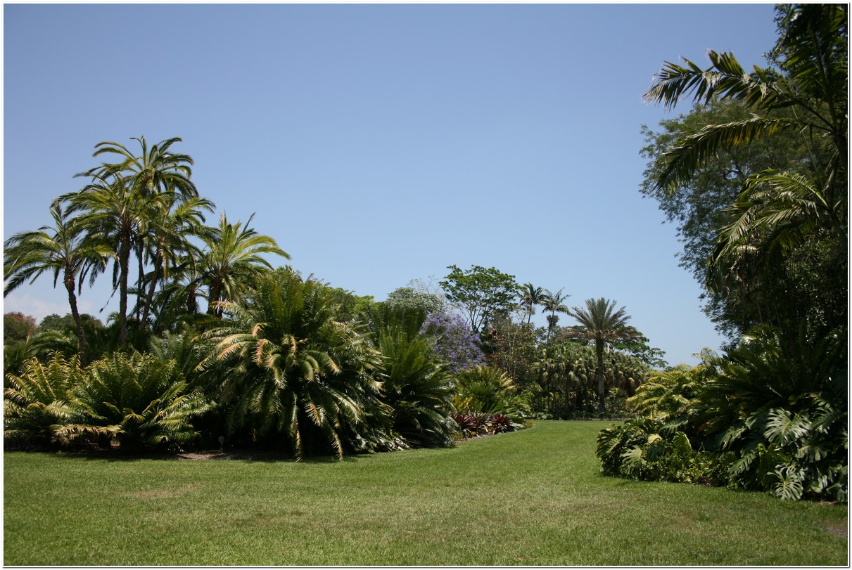
Notes:
Cycas

Slide 28
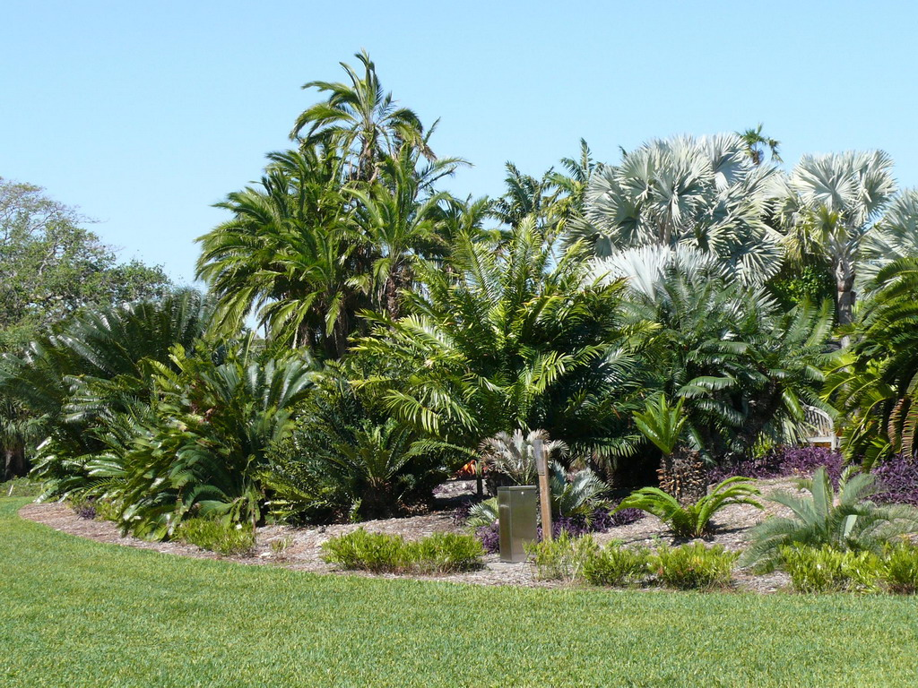

Slide 29
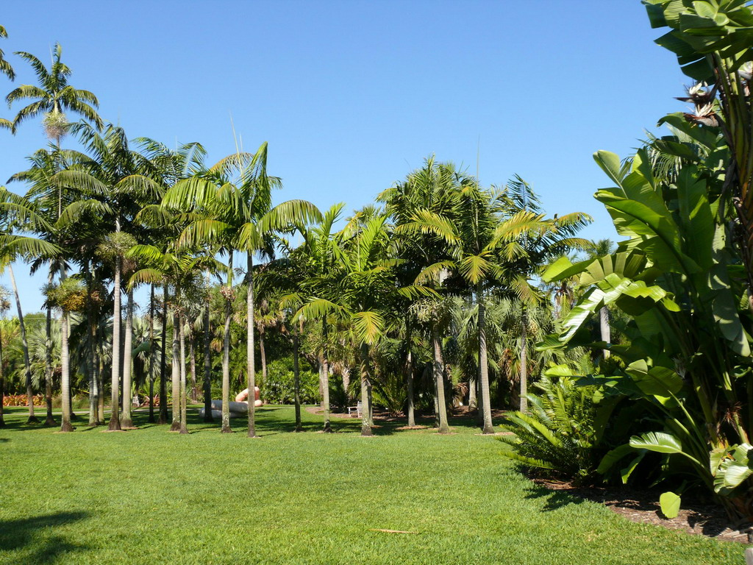

Slide 30
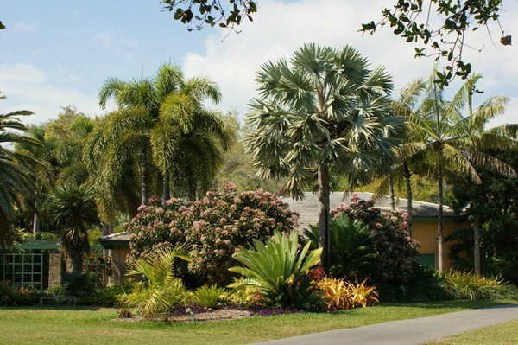

Slide 31
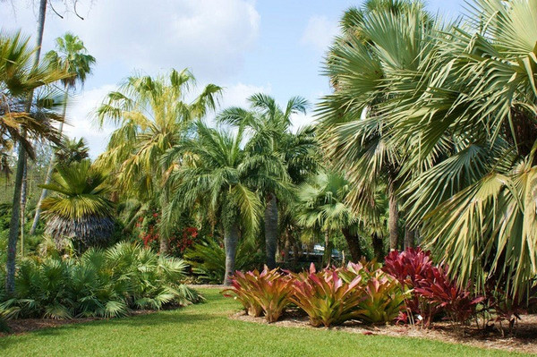

Slide 32
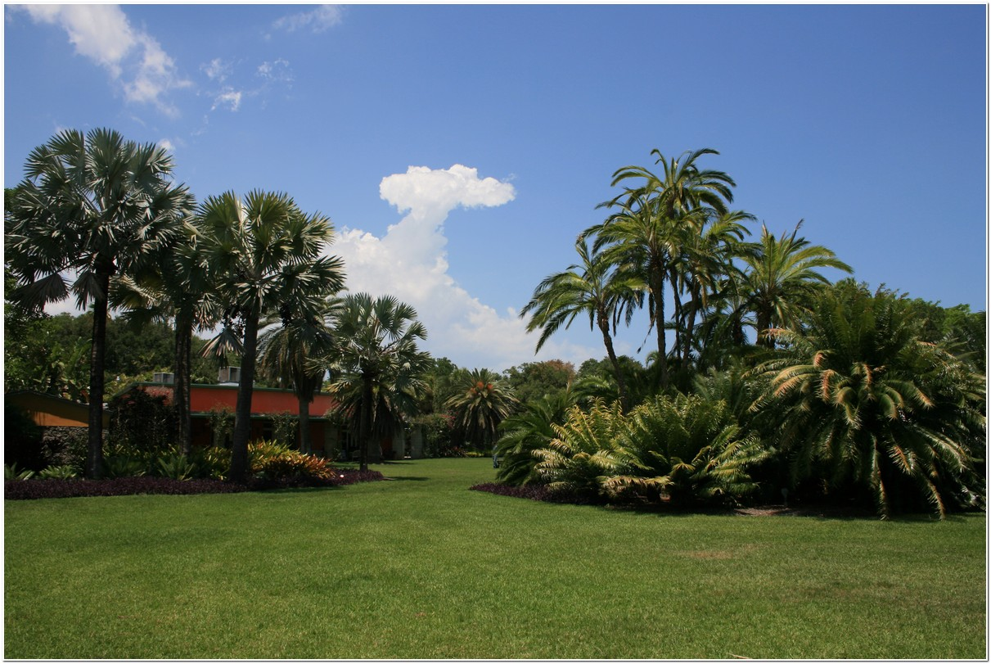

Slide 33
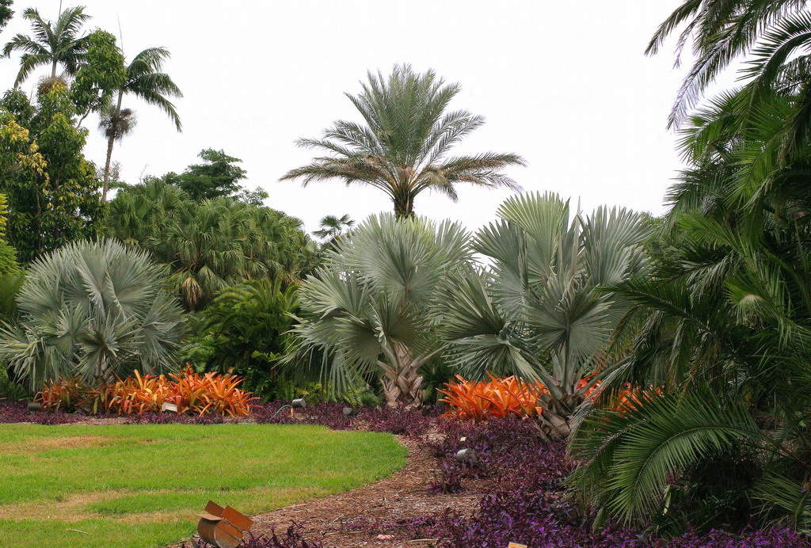

Slide 34
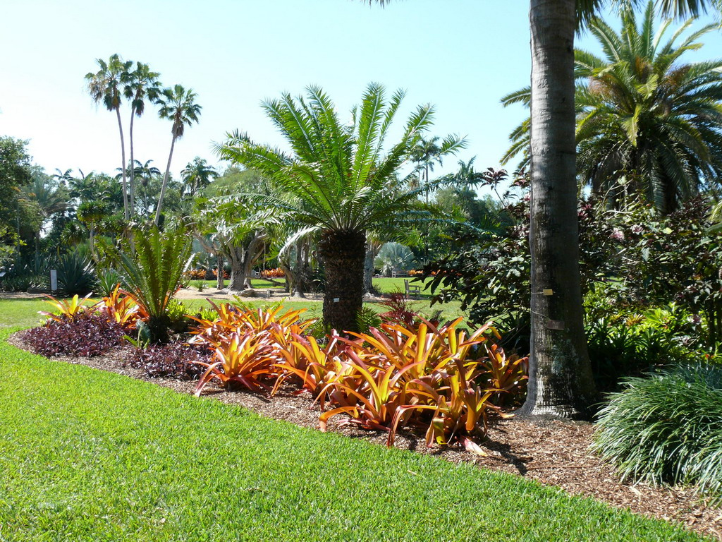

Slide 35
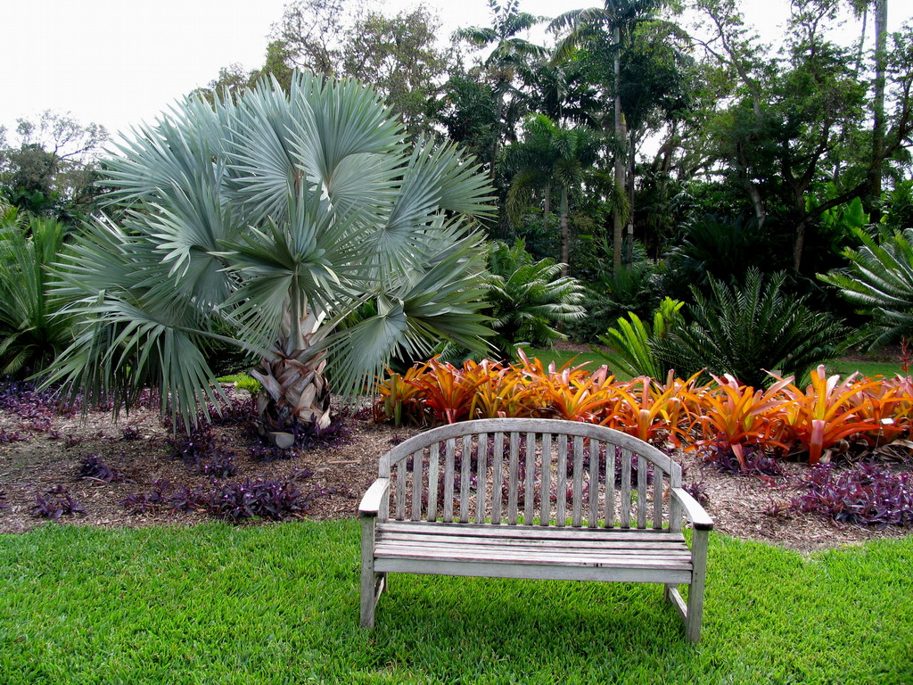

Slide 36
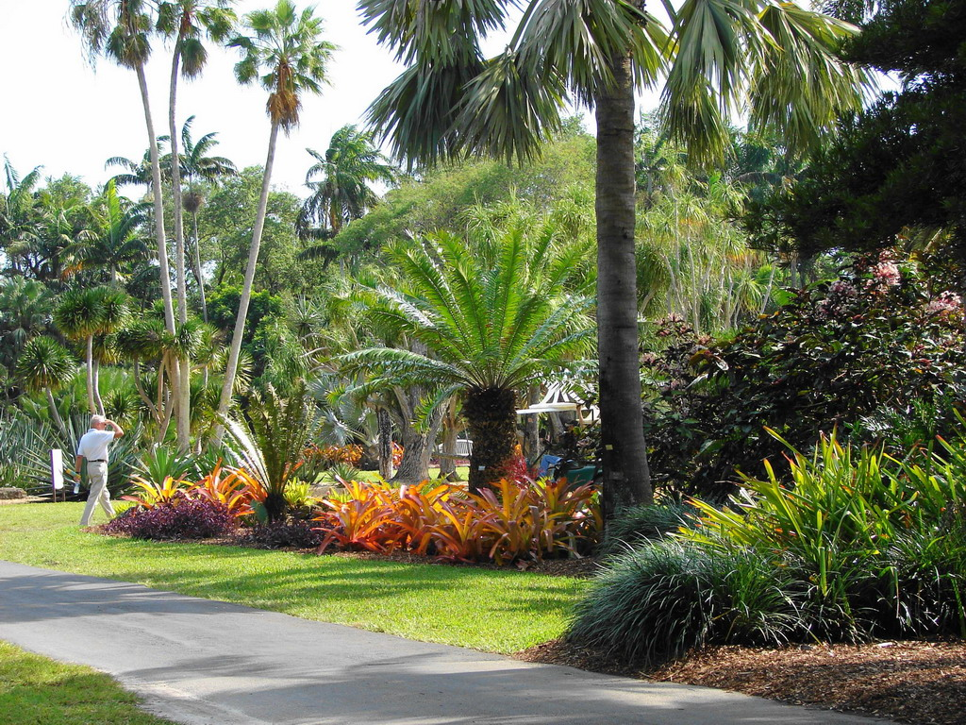

Slide 37
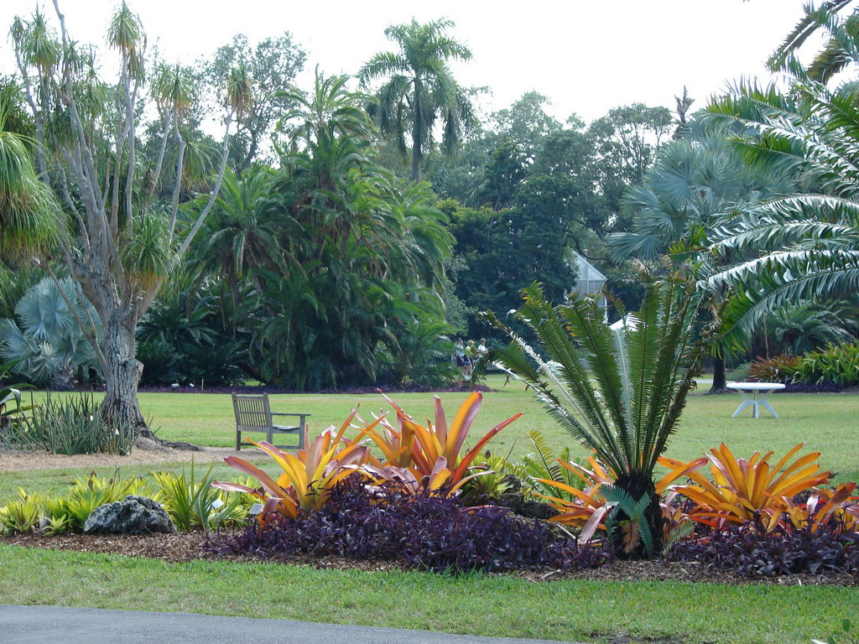

Slide 38


Slide 39
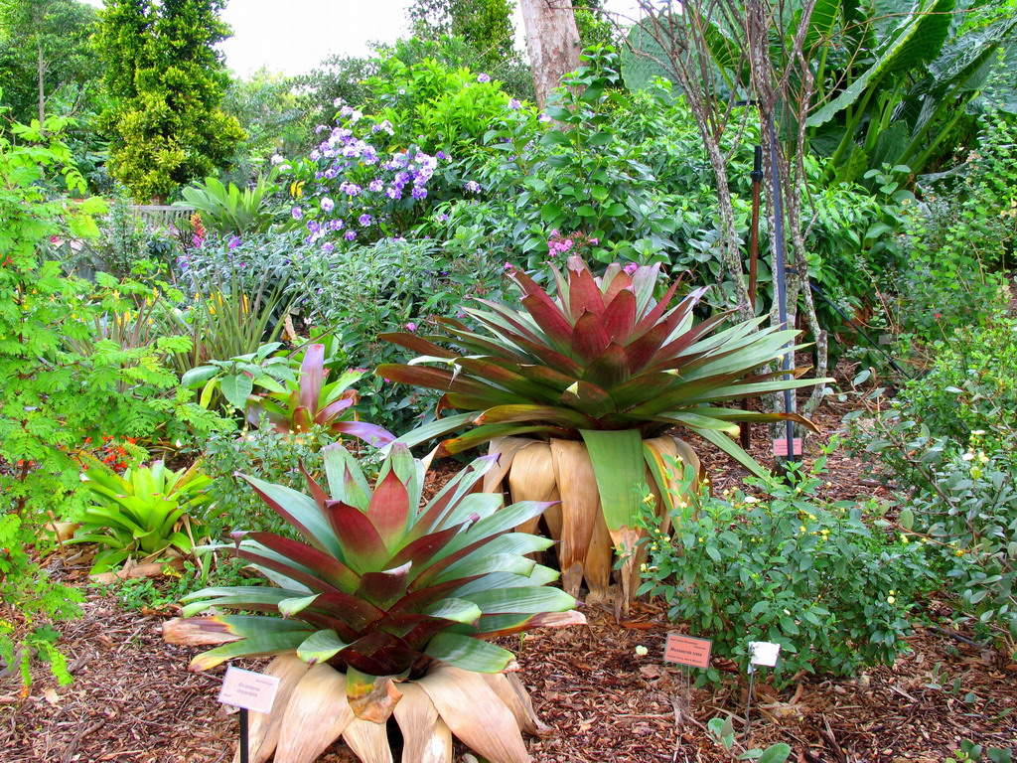

Slide 40
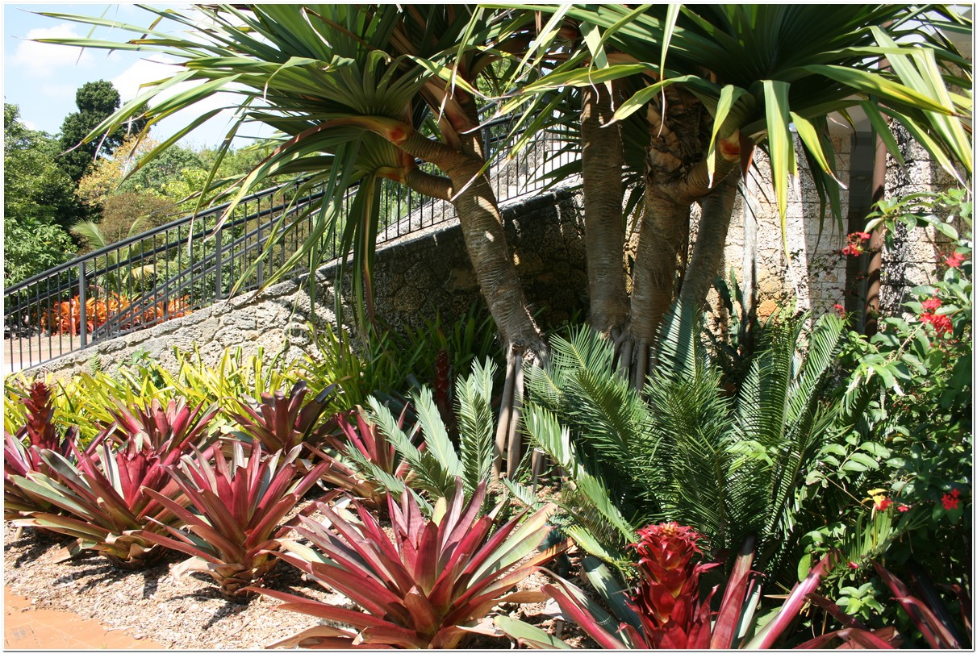

Slide 41
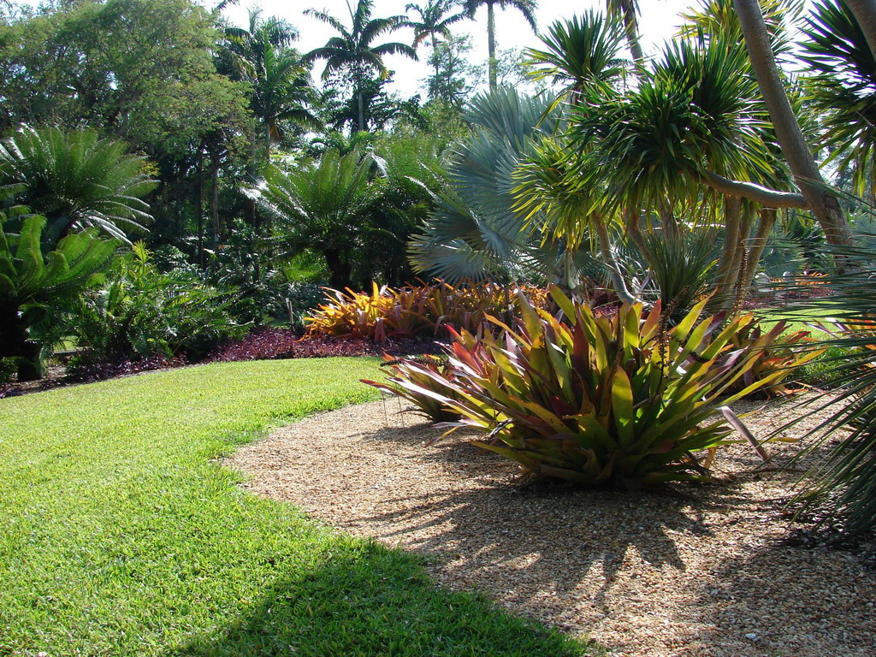

Slide 42
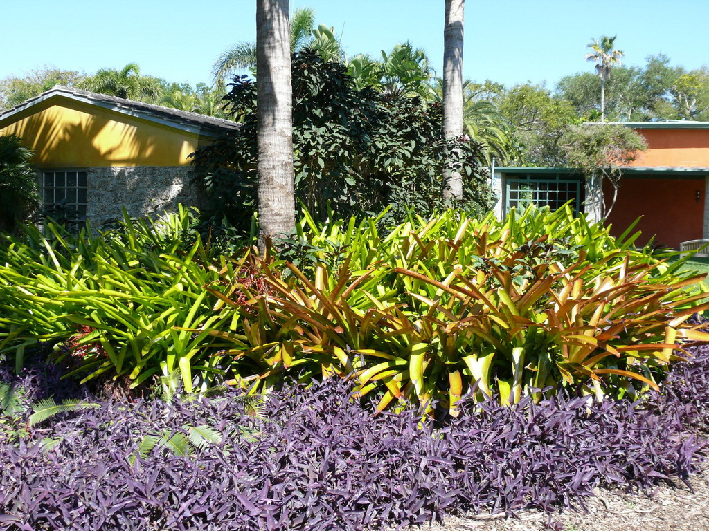

Slide 43
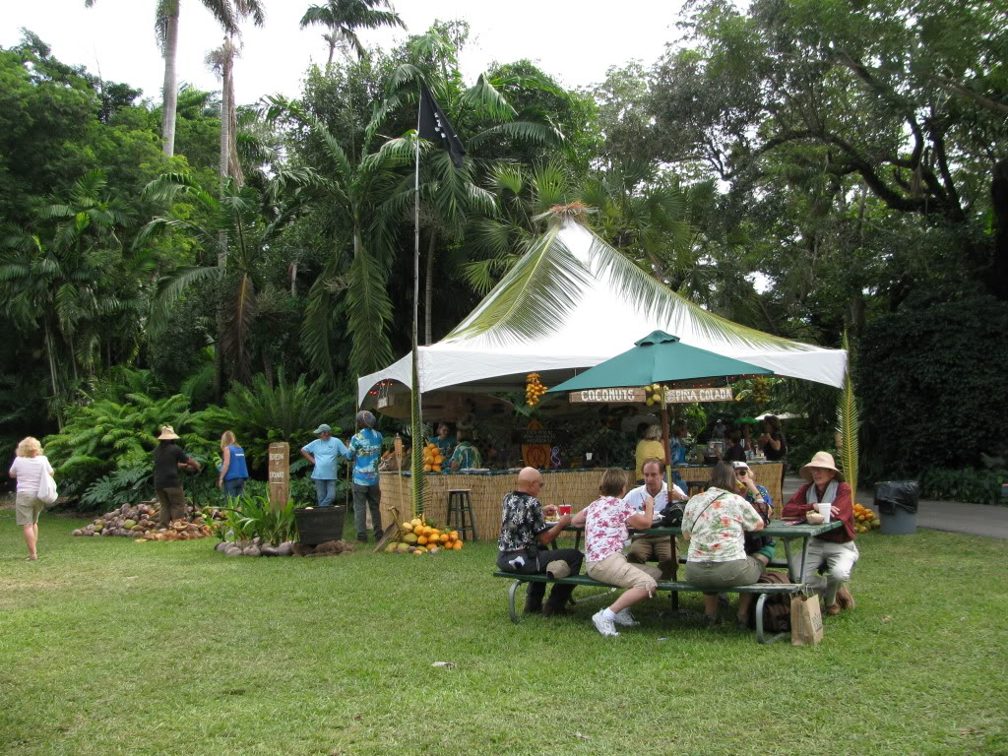

Slide 44
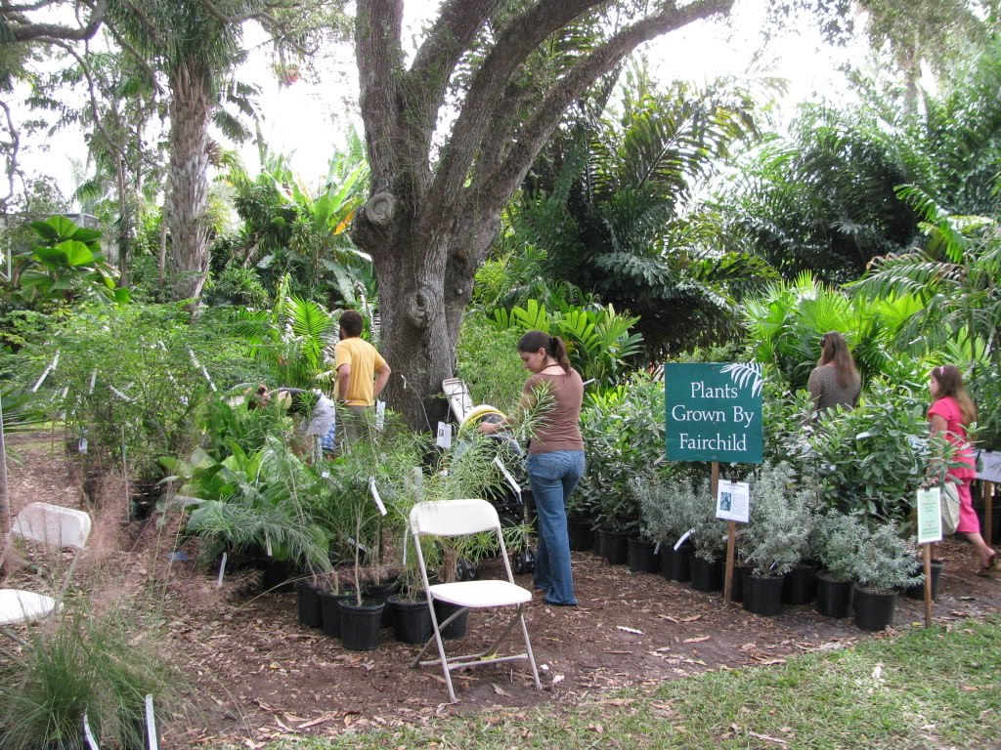

Slide 45
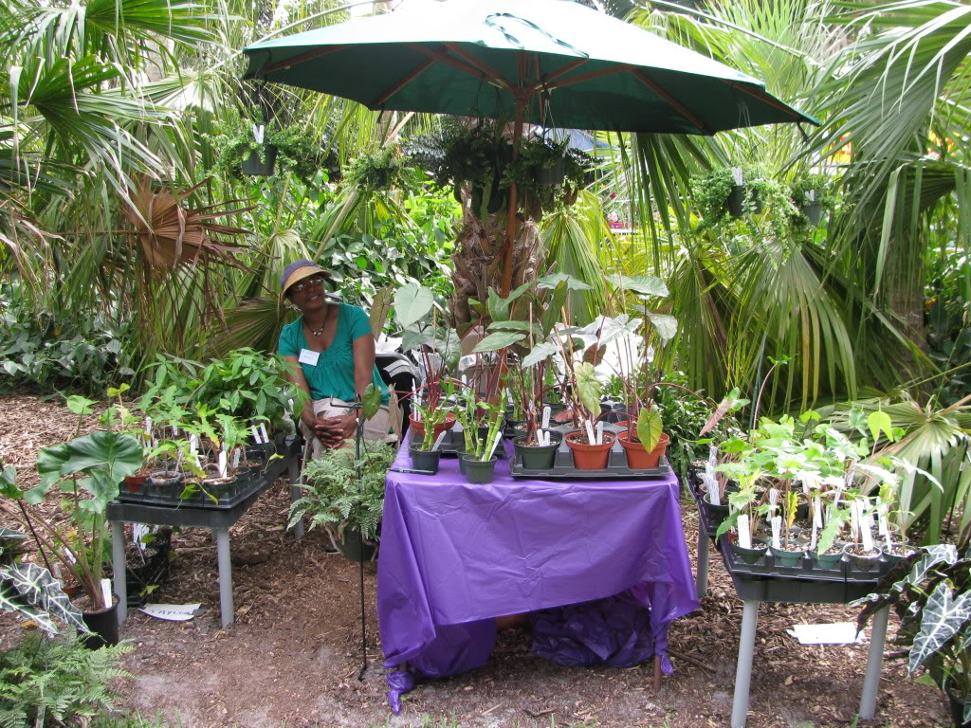

Slide 46
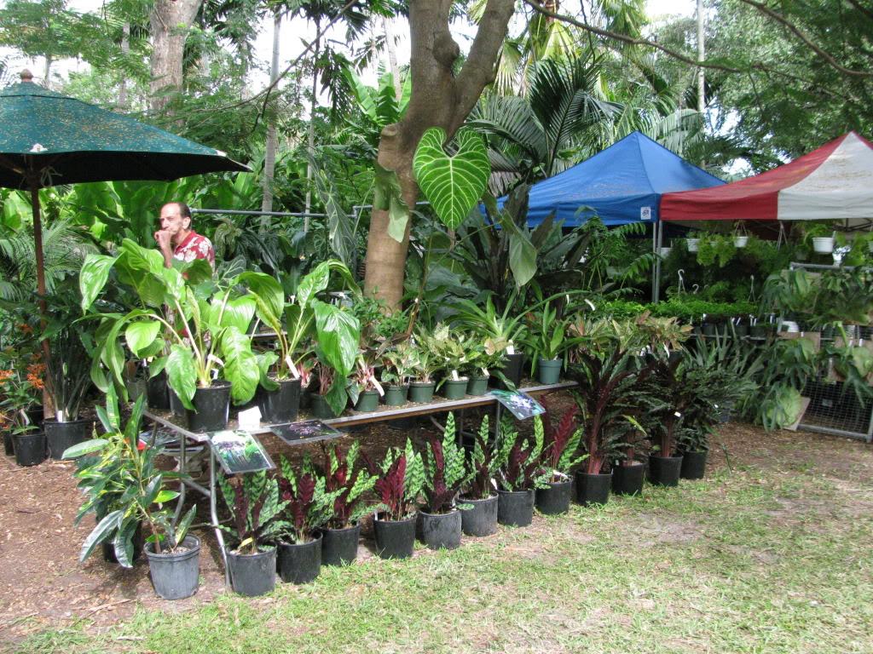

Slide 47
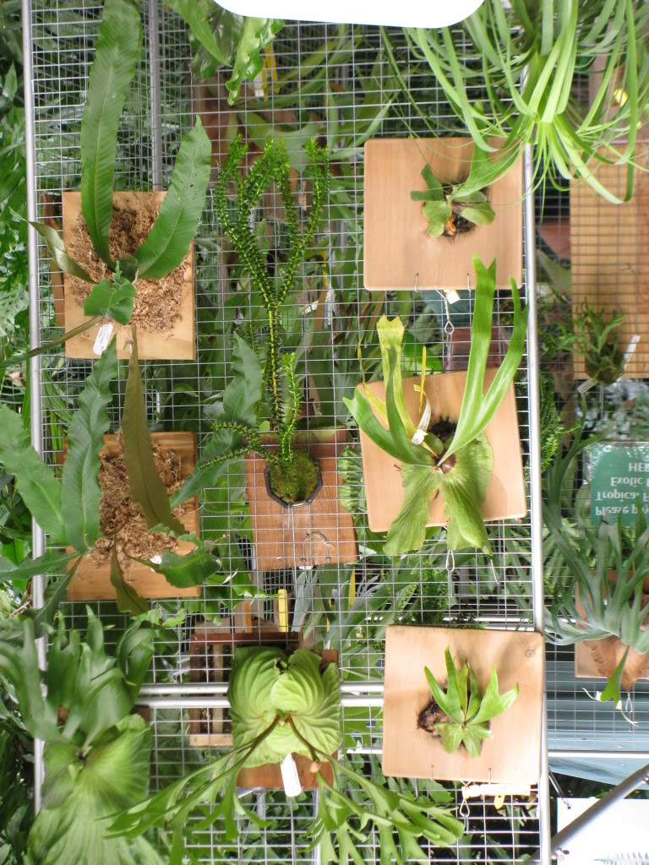

Slide 48
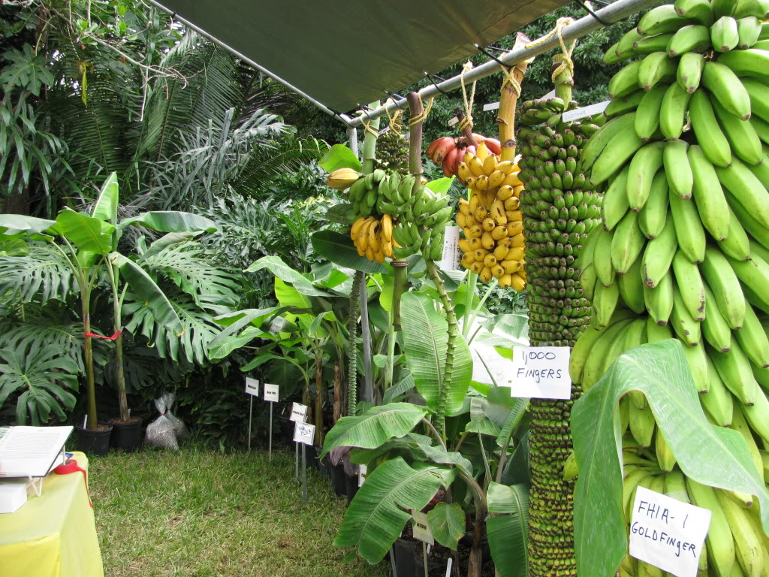

Slide 49
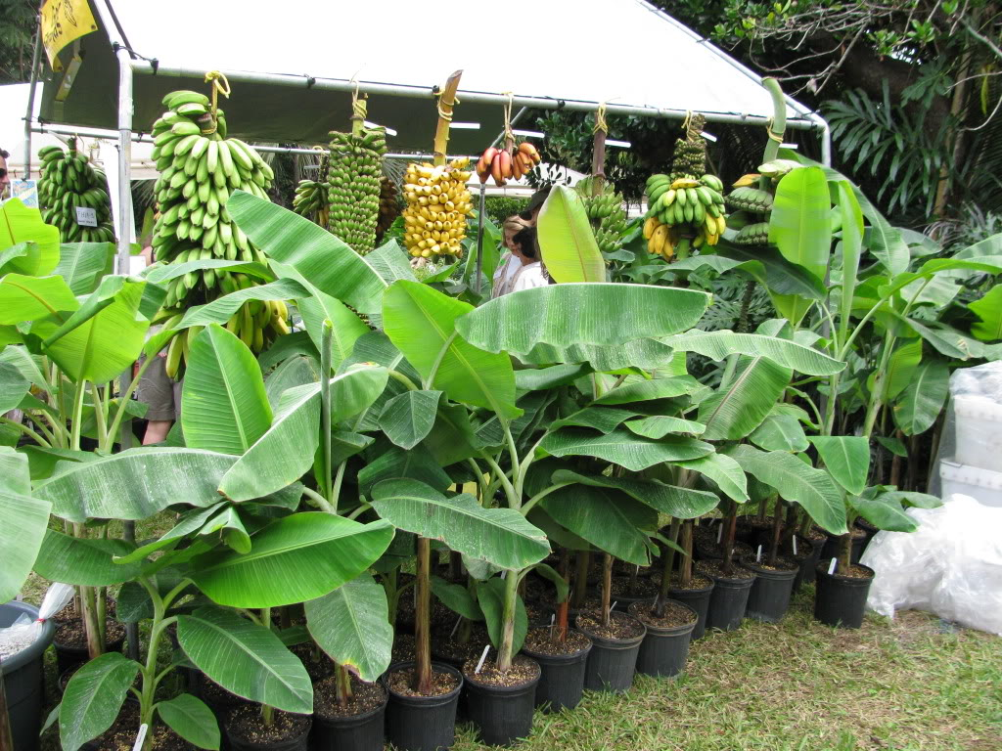

Slide 50
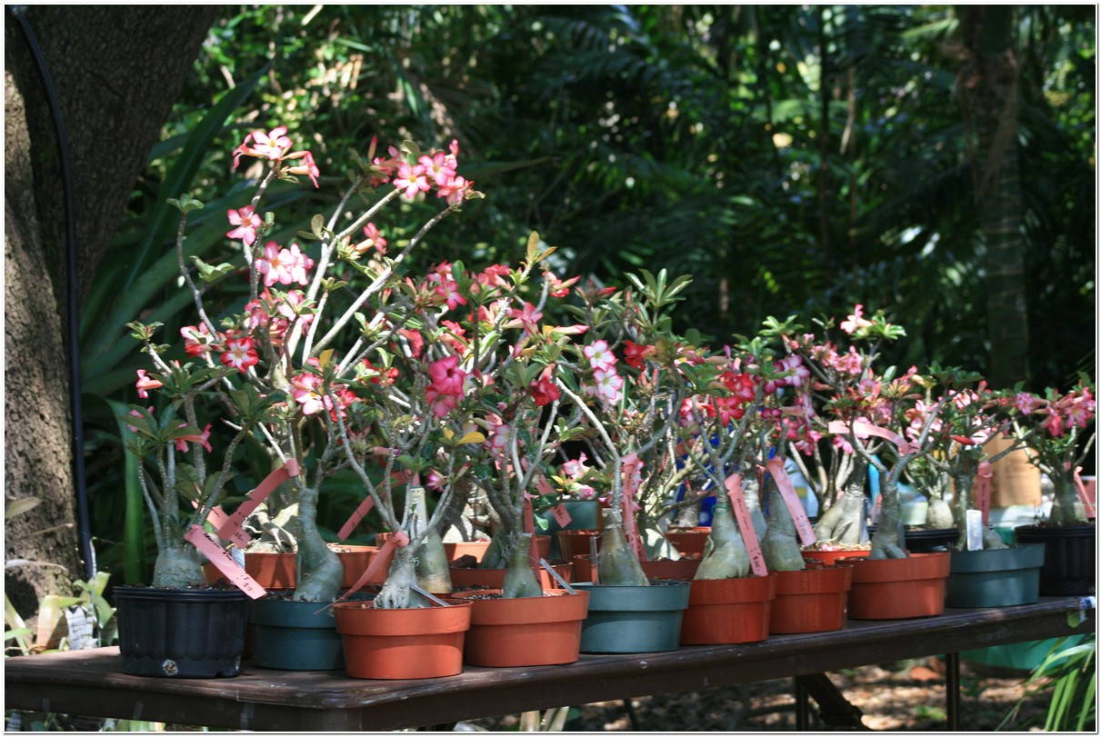
Notes:
Rosa del Desierto.-Adenium obessum

Slide 51
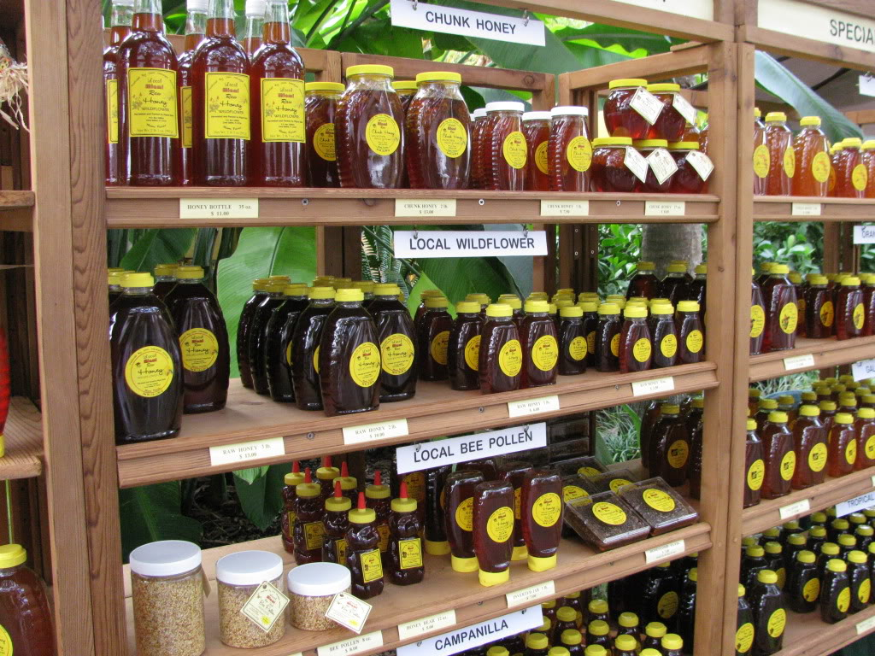

Slide 52
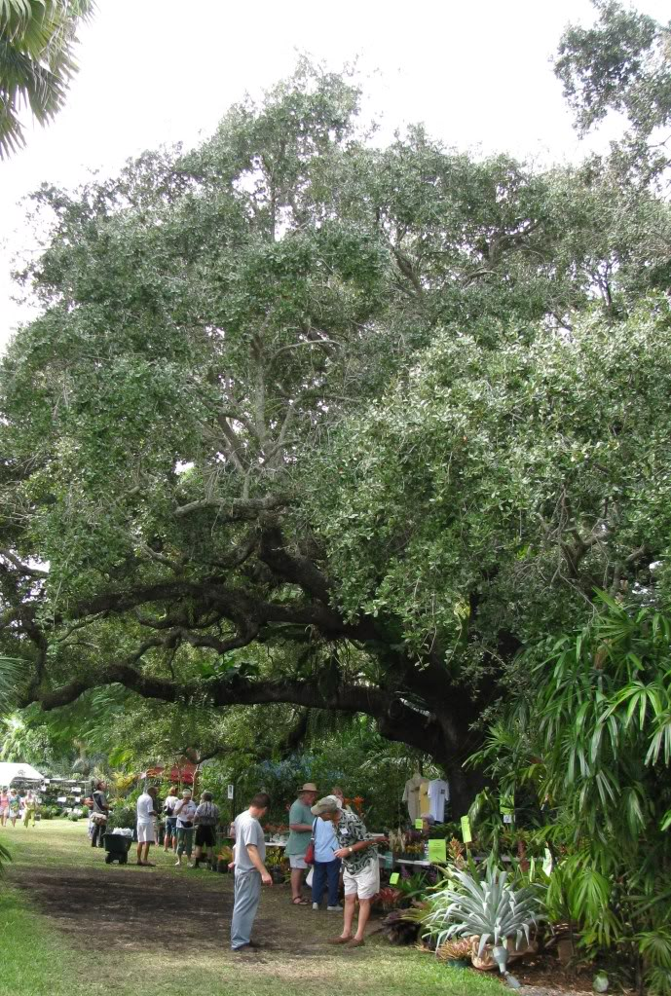
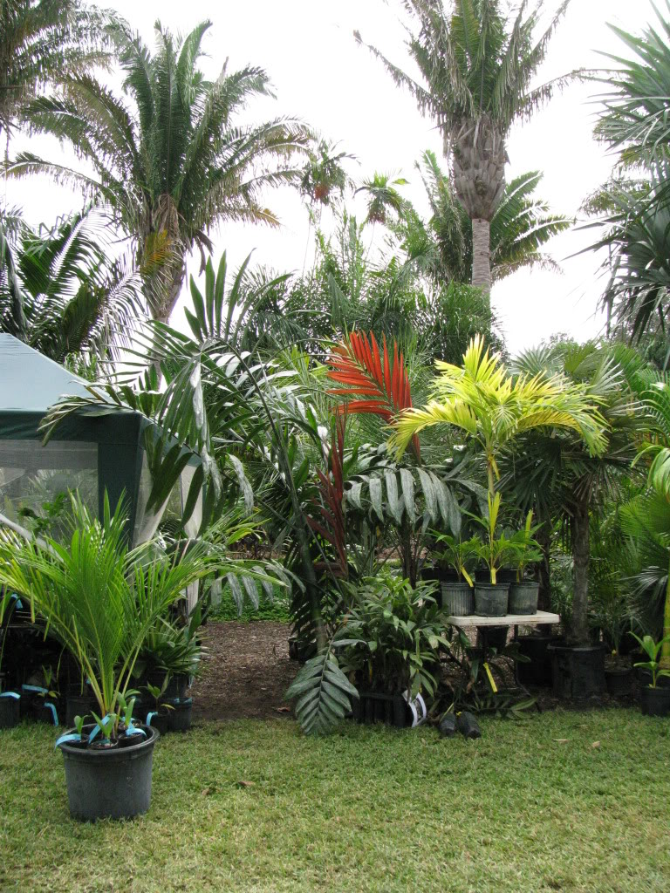

Slide 53
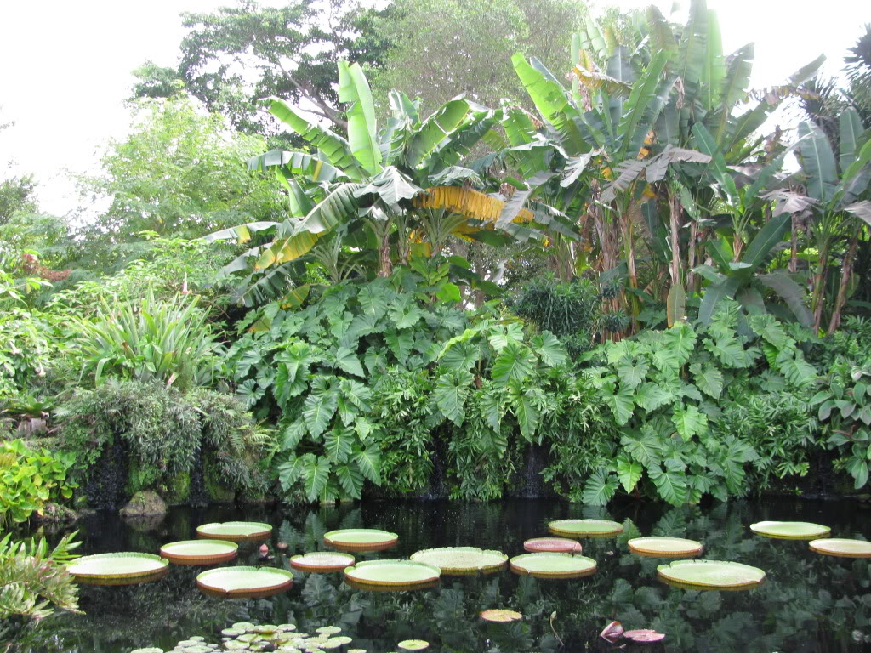

Slide 54
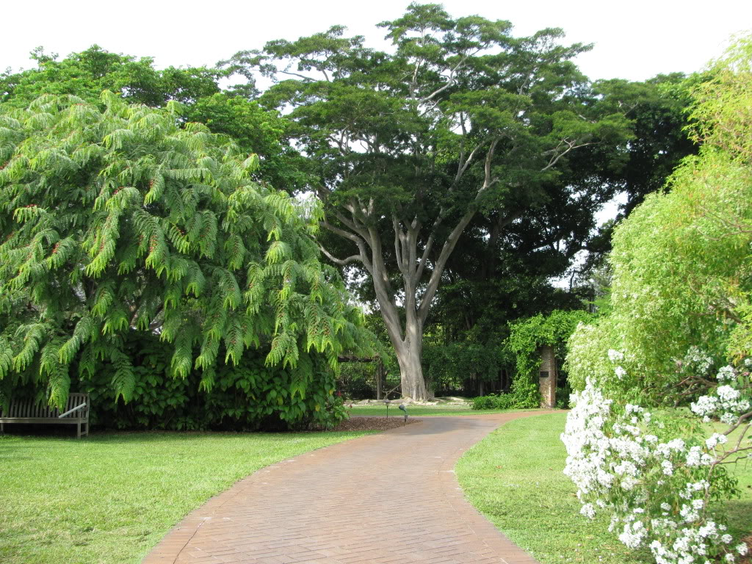

Slide 55
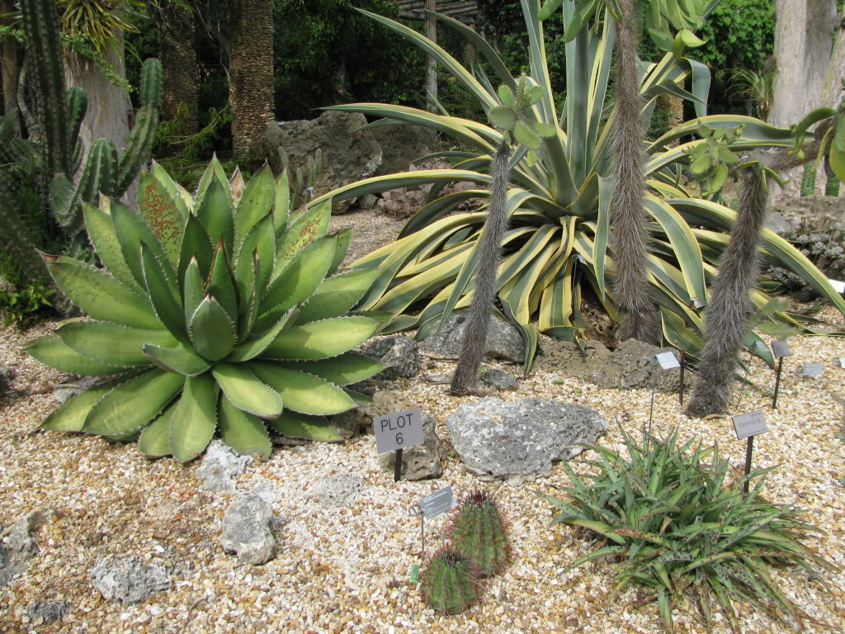

Slide 56
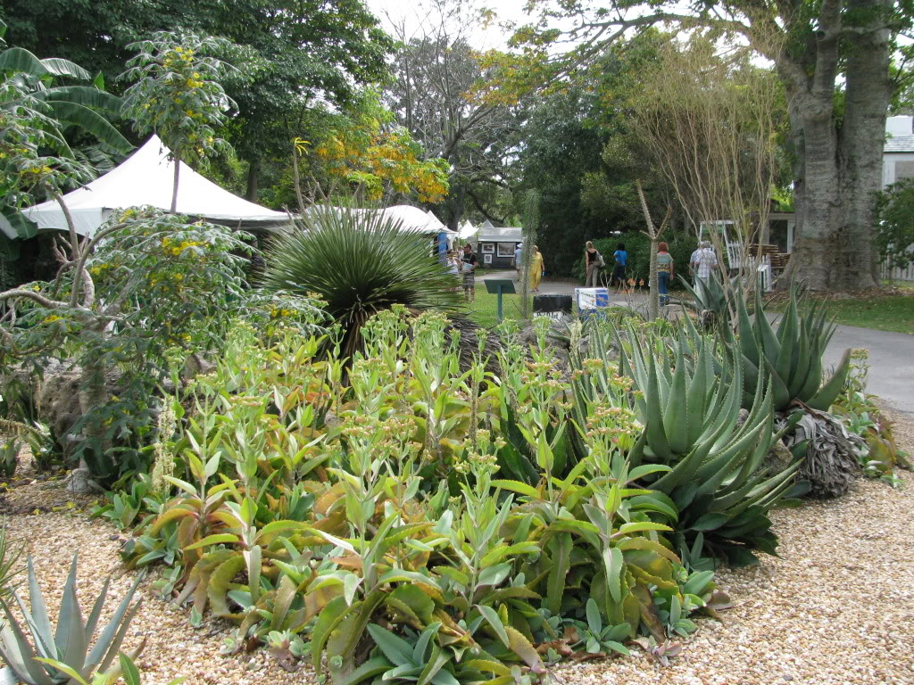

Slide 57
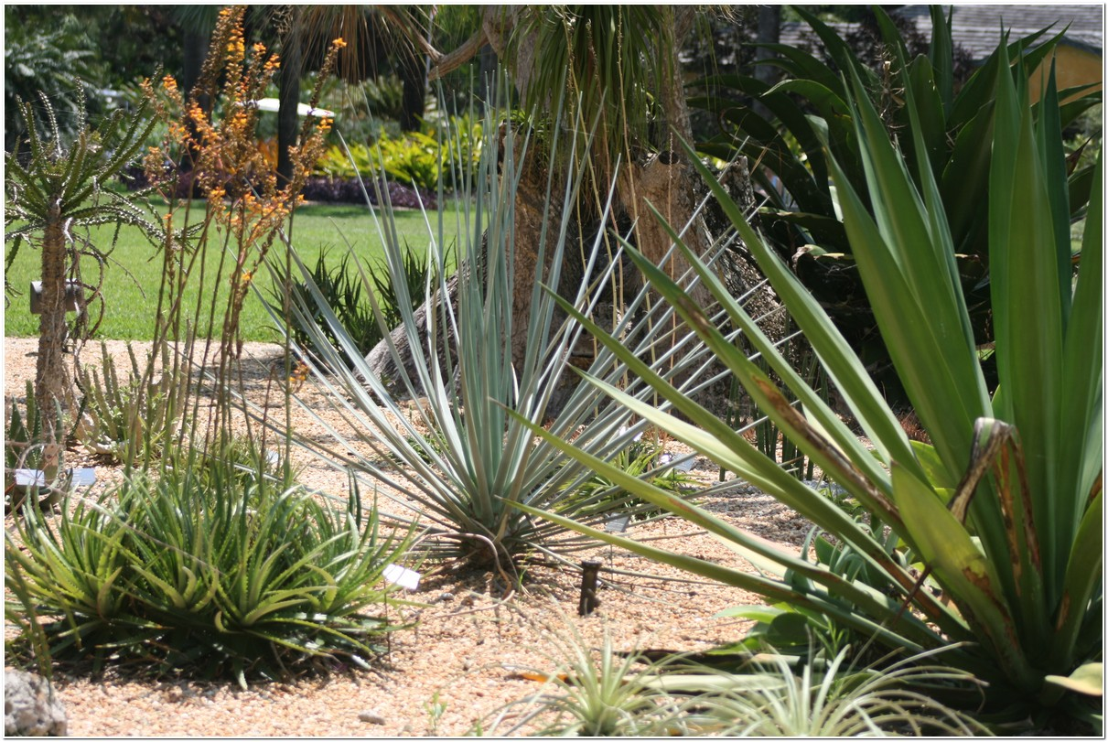

Slide 58
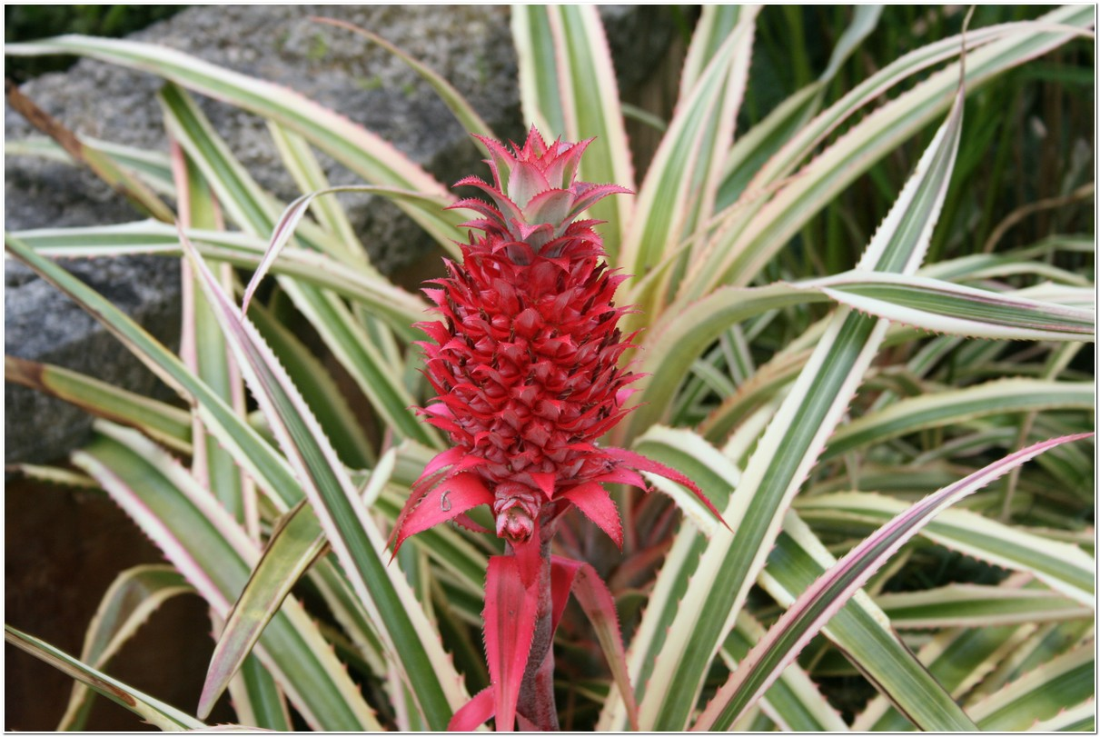
Notes:
Anana comosus

Slide 59
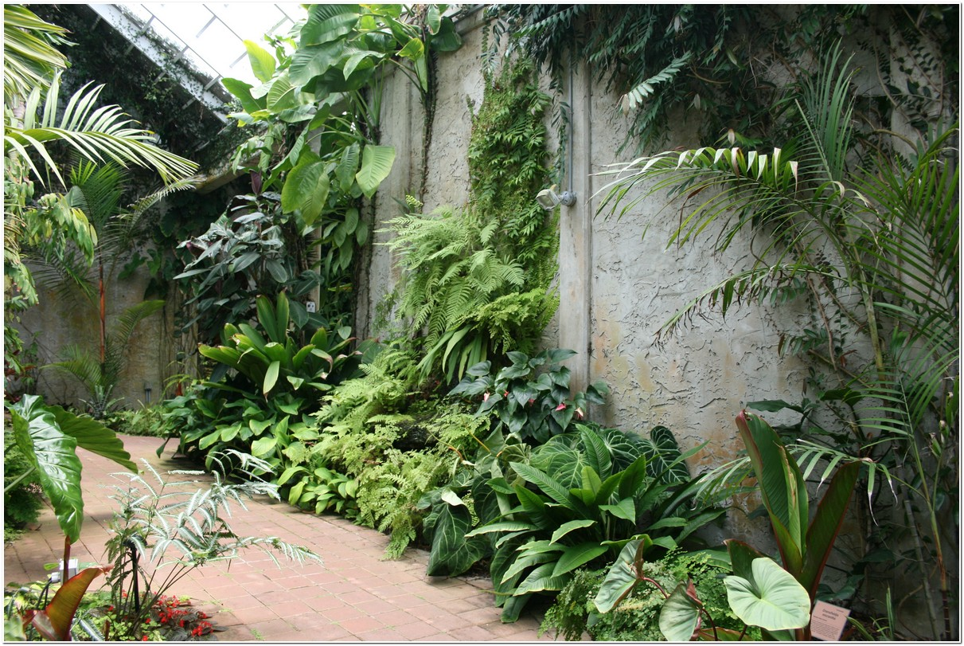

Slide 60
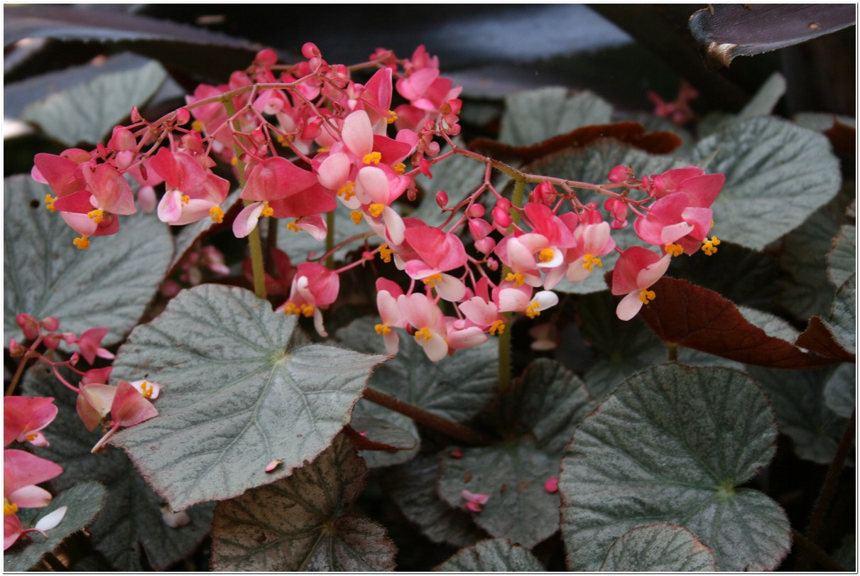
Notes:
Begonia Mirage

Slide 61

Notes:
Begonia Simon

Slide 62


Slide 63

Notes:
Bursera simaruba

Slide 64

Notes:
Plantas epyphitas

Slide 65


Slide 66


Slide 67


Slide 68


Slide 69

Notes:
Jacaranda cuspidifolia

Slide 70



Slide 71


Slide 72

Notes:
Plumeria

Slide 73

Notes:
Tapeinosilos ananassae

Slide 74

Notes:
Tillantias

Slide 75

Notes:
Uncarinia.-diariririerii

Slide 76


Slide 77


Slide 78


Slide 80

Notes:
Arte Japones

Slide 81


Slide 82

Notes:
Bromelia hibridas

Slide 83


Slide 84

Notes:
Chihuli

Slide 85


Slide 86


Slide 87


Slide 88


Slide 89


Slide 90


Slide 91


Slide 92


Slide 93


Slide 94


Slide 95


Slide 96


Slide 97


Slide 98


Slide 99


Slide 100


Slide 101


Slide 102


Slide 103


Slide 104


Slide 105


Slide 106


Slide 107


Slide 108


Slide 109


Slide 110


Slide 111


Slide 112


Slide 113


Slide 114


Slide 115


Slide 116


Slide 117


Slide 118


Slide 119


Slide 120


Slide 121


Slide 122


Slide 123


Slide 124


Slide 125


Slide 126


Slide 128


Slide 129

Notes:
Arenga engleri

Slide 130


Slide 131

Notes:
Sabal

Slide 132

Notes:
Uncarinia grandidierii

Slide 134


Slide 135


